Slide 1


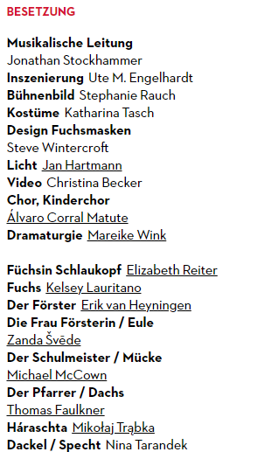
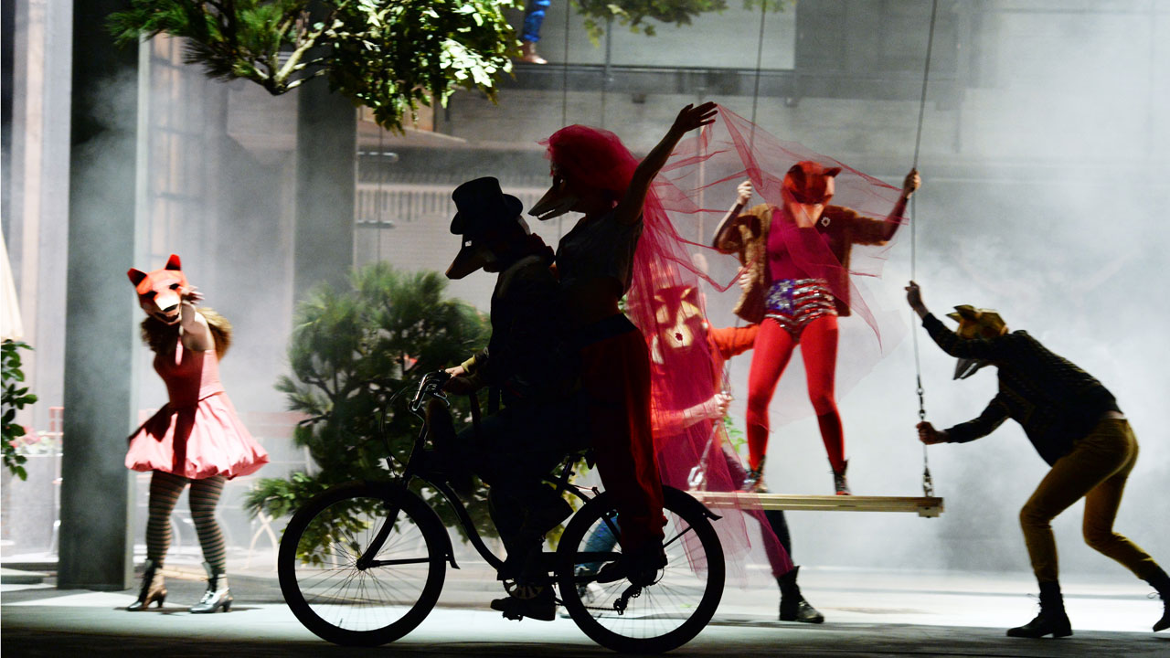

Slide 3
简介 Introduction
《狡猾的小狐狸》是亚纳切克的第十部歌剧，也是东欧相当重要的代表性歌剧。此剧取自捷克民间传说，剧中的动物与人类有了交流，从一只小狐狸眼中可以看到人类的感情世界，从音乐的角度又发现动物的语汇。亚纳切克让这部歌剧不再只是单纯的童话寓言，还表现出当年69岁的作曲家对于世间百态的精心刻画。
概述
三幕歌剧，捷克作曲家亚纳切克据杰斯诺夫利德克的小说《狐狸比斯特洛斯卡》亲自执笔撰脚本并作曲的。作于 1921―1923年， 1924年11月6日在布鲁诺首演。
亚纳切克一生共完成十部歌剧。其中有一出被销毁，有一出是单幕的，另一出是两个单幕组合而成，其余的七出是三幕作品。其中最常演出的戏码是《颜如花》《卡嘉·卡芭诺娃》《狡猾的小狐狸》《马克罗普洛斯事件》和《自死屋》等五部。
剧情简介
一只小狐狸(女高音)为了捕捉青蛙，不幸被猎场管理员(男中音)抓住，透过狗儿的帮助，她机警地逃走。由于小狐狸知道管理员、校长、商人等都爱恋着同一个女人，所以小狐狸开始捉弄他们，并把人类耍得团团转，最后这只狡猾的小狐狸还跟一只热情的公狐狸快乐地结了婚。
分幕介绍
第一幕 第一场黑色又干燥的峡谷。仲夏的午后
先是开幕音乐。森林管理员巡视到这里时，由于太疲倦了，坐在树下石头上以后，很快就睡着了。这时狗獾从洞里探出头来，用烟斗抽烟。蝴蝶和蜻蜓，绕着圈子在飞舞。蟋蟀和螽斯也跑出来开心地歌唱，蚊子和苍蝇也抽起烟斗来。
这时青蛙出现了，想捕捉蚊子，蚊子就挣扎着逃生。一只小母狐狸碧丝特娄希卡悄悄地走出来，因为听妈妈说青蛙是可以吃的，于是开始捕捉。惊吓的青蛙，慌张地逃走时，不料跳到森林管理员的鼻子上。结果被弄醒的管理员，便地发现这只小狐狸，然后很灵巧地把它抓住。小狐狸尽管悲伤地喊叫着妈妈，还是被管理员抱走了，他说这只小狐狸一定会为孩子们带来快乐。
第二场 湖畔管理员小屋前的花园
在管理员小屋里，被养大的小狐狸碧丝特娄希卡，这时正寂寞地呜呜叫着。接着，狗儿拉帕克就安慰她说，不要再哭了，恋爱季节即将来到。母狐狸说：“我自己虽然还不懂得什么是恋爱，却看过小鸟们在卿卿我我的情景。”拉帕克用尾巴碰触她，不料小狐狸碧丝特娄希卡却叫着说：“你真不知害臊！”然后跑掉了。
这时调皮小主人佩比克来了，神气地告诉好朋友富兰?f克，他饲养着一只狐狸。然后把小狐狸抱起来，用木棒戮戮她的鼻子等，加以嬉弄。小狐狸碧丝特娄希卡被激怒了，于是把佩比克紧紧咬住。听到哭叫声，管理员飞也似地跑出来，把小狐狸抓过来，用绳子把她绑起来。夜深之后，小狐狸碧丝特娄希卡一边哭着，一边进入梦乡。
经过一段优美的间奏曲后，东方发白，黎明来到。拉帕克先醒过来，他安慰小狐狸碧丝特娄希卡说：“你如果想逃走，我会替你安排。”公鸡昂头阔步地走过来，看到被绑的小狐狸，就加以嘲笑。母鸡们则以合唱表示：“我们要努力下蛋，卖力工作。”小狐狸听了就对母鸡们煽动地演说：“公鸡虐待母鸡们拼命工作的时代已经过去，你们应该团结起来挣脱公鸡的支配，拾回自由之身!”
小狐狸又说：“看你们连打倒一只公鸡的信心都没有，我看你们不如一死了之。”于是就装作死掉的模样。这群笨鸡以为她真的死了，就围到她身边，想看看究竟。不料小狐狸突然一跃而起，先把公鸡杀死，然后接连把母鸡一只只杀掉。听到鸡的悲鸣，管理员的妻子很快跑出来，举起木棍要打小狐狸，但机警的小狐狸碧丝特娄希卡很快用门牙把绳子咬断，飞也似地逃到森林里。
第二幕 第一场 森林中，狗獾洞穴之前。秋天的午后。
小狐狸碧丝特娄希卡来到狗獾洞穴前面，对着洞穴说话。狗獾不高兴地对她说，不该窥视别人的家。她听了很生气地叫：“你虽然拥有可以住三个人的大屋子，可我只想看一看，你就这样的侮辱我，实在是可恶!”因此得到了森林动物们的同情，他们终于把狗獾送交给众人去判决。狗獾觉得如果真的受到所有森林动物们的指责是无以自容的，于是气咻咻地走了。接着，小狐狸碧丝特娄希卡就大摇大摆地住进去。
第二场 巴塞克经营的乡村酒吧中
在这客栈兼酒吧中，瘦得像蚊子一样的校长和森林管理员在玩着扑克牌。酷似狗獾的牧师抽着烟斗看他们玩牌。管理员对校长说，应该结婚了。牧师则嘲笑管理员说，你所疼爱的小狐狸被跑掉了!在他们彼此挖苦的当中，才发现他们每人都是失恋者，而且对象似乎是同一个人，这时由管理员先唱出了大家对这位泰琳卡姑娘一直难以忘怀的歌曲。
后来牧师用拉丁语嘀咕了一些话，管理员表示听不懂，他就解释说“不可把你的肉体给―个女人”。管理员指着校长说：“你是在讽刺这位瘦子吧?”听了这些话，校长心情变坏了，他说天快亮了，就起身回家了。
这时，酒吧主人巴塞克回来了，对酷似狗獾的牧师说，有一位新房客想到你府上看看。牧师则嘀咕说，让我又回忆起讨厌的事，说完就回家去。猎场管理员这时已经醉了，校长对巴塞克说，其实能给女人的，只有骨头，而且还要了一杯酒。老板说，这杯酒免费，但交换条件是要他说出小狐狸的故事。管理员就生气地说，她逃走了，我还来不及杀掉她。
第三场 月夜森林中的小径
在酒吧中喝一个晚上的酒，校长摇摇晃晃地往回家的途中，小狐狸碧丝特娄希卡从向曰葵后采出头来嘲笑他。校长误以为她就是泰琳卡，于是对她倾诉爱意，表示自己对她的爱永生不渝。小狐狸碧丝特娄希卡做出抚媚的表情，好像和他的话语产生共鸣，校长就兴奋地奔入向曰葵的树丛中。
接着，牧师也以愉快的心情走过来。他年轻时也热恋这泰琳卡。他点燃香烟，就坐在这儿回忆起往事。小狐狸碧丝特娄希卡一直注视着他的举止。突然传来猎场管理员骂《恶棍》的声音。校长和牧师才像从梦中清醒，叫嚷着：“那个男人根本不懂人类是很容易崩溃的!”说罢就逃之夭夭了。管理员从森林里跑出来，他拿着猎枪，下决心要把小狐狸解决掉，这时嘀咕说，她是一只邪恶的母狐狸，这次又让她跑掉了。

Slide 4
第四场 小母狐狸碧丝特娄希卡洞穴之前。夏夜。
当英俊的雄狐狸走过门前时，小母狐狸碧丝特娄希卡就对他送去秋波。雄狐狸立刻被她的魅力所吸引，于是走到她身边。由于小母狐狸拥有自己的住宅，而且又是在人类的家里长大，所以教养特别好。雄狐狸说他叫兹拉特夫许毕特克，他称赞她是自己心目中理想的女性，知道她特别爱吃兔子时，就向他告别离去。
当碧丝特娄希卡独自低语说，自己已经爱上他的时候，不料雄狐狸又回来了。这时他手上还抓着一只兔子，碧丝特娄希卡非常高兴，两人就开始共享兔肉。不久，雄狐狸便情不自禁地把她抱住，她很害羞地高喊着请放开我。可是很快就被他热情的话所融化，终于被雄狐狸抱着进入洞穴内。
猫头鹰斥责碧丝特娄希卡不要脸，松鼠们则大笑不已。过一会儿后，从洞穴出来时，她却在啜泣。雄狐狸关切地问她为什么哭了，碧丝特娄希卡回答说：“你不会懂得女人的心。” 雄狐狸向她正式提出结婚的请求，于是啄木鸟就立刻发表两人结婚的消息。接着，森林里的动物们，便展现出快活的歌与舞，庆祝这对狐狸的婚礼。
时常伦猎的旅行商人哈拉希特，背着一大篓的鸡走过来。发现一只死兔子，正想伸手去抓它的时候，刚好猎场管理员出现，于是很快把手缩回来。管理员就嘲笑他说：“你总是孤家寡人一个，但好像干得很不错。”不过，哈拉希特却愉快地回答说，我决定和泰琳卡结婚了。管理员听了吓一跳，心想怎么会是泰琳卡呢?这时由于发现他脚下有一只死兔子，就露出疑惑的眼神。哈拉希特简直有口难辩，说明他走到这里就看到的。管理员立刻领悟这是小母狐狸的花样时，便设下圈套后离去。
这时，碧丝特娄希卡和丈夫与子女们出现，碧丝特娄希卡发觉这只野兔是人类碰触过然后又再放在这里的，她就警告小狐狸们要小心圈套，远离这个地方。雄狐狸说：“我们多等待一会儿，让孩子们多玩一阵子。”然后亲热地爱抚着母狐狸。
哈拉希特把鸡装入笼内后回来时，发现了这一群狐狸。机警的碧丝持娄希卡就滚到路的中间，装成死掉的模样。哈拉希特很快地把龙子放下，举起身上的猎枪。不料碧丝持娄希卡却一跃而起，忽左忽右地逃窜，把旅行商人引诱到远方，使他从山坡上滚下去。
当他赶回放着鸡笼的地方时，看到小狐狸们正在吞食他的鸡群。气得哈拉希特就举起猎枪，把保护着小狐狸的碧丝特娄希卡一枪打死。
第二场 巴塞克家的庭院
猎场管理员说，他发现了母狐狸的洞穴，但里面空无一物。今天是泰琳卡的结婚的日子，可是校长又失恋了。酒吧老板娘说，泰琳卡围着一条新的狐狸皮围巾。管理员感叹说，我们已经太老了，付过酒钱后就离去了。
第三场 和第一幕第一场一样，是干涸的黑色峡谷。
某曰，正如这故事的开头发现小狐狸时那样，猎场管理员又在森林中打瞌睡。在梦中他又看到一只小狐狸跑了过来，它长得和碧丝特娄希卡一模一样。是它的女儿吗?当他想抓它，把手伸出时就从梦中醒过来了。
这时被他捉到的，是一只小青蛙。这么说来，往曰碧丝特娄希卡要捉她时，也是这只青蛙跳上自己的鼻子上，把他弄醒的了。于是管理员便怒吼道：“你这妖怪!”就像昔曰那样。

Slide 5
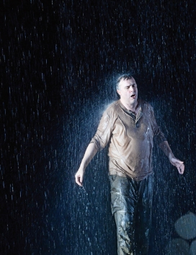
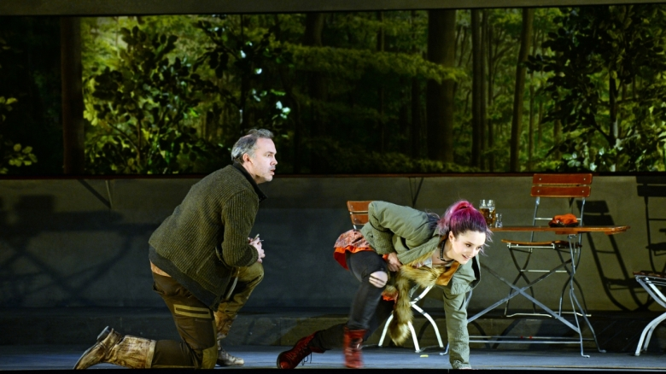
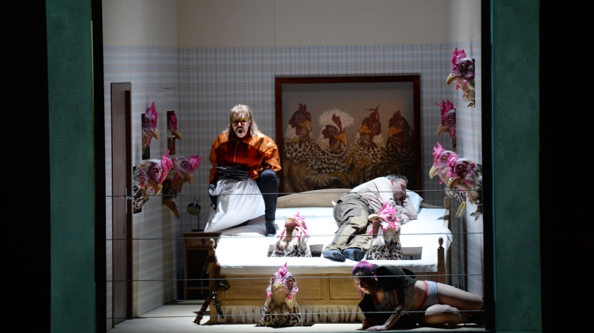

Slide 6
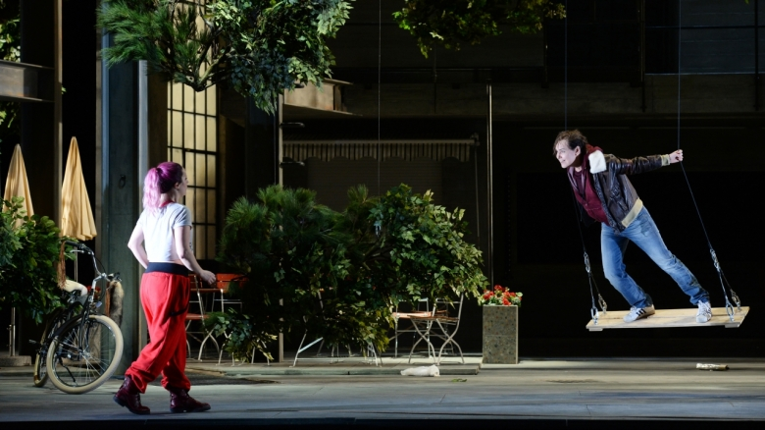

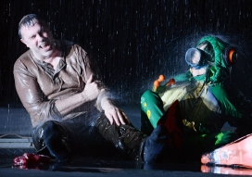

Slide 7


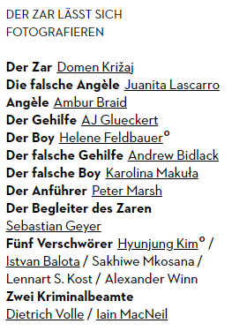
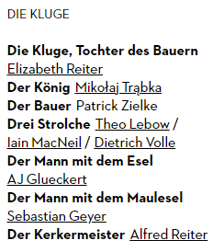

Slide 8
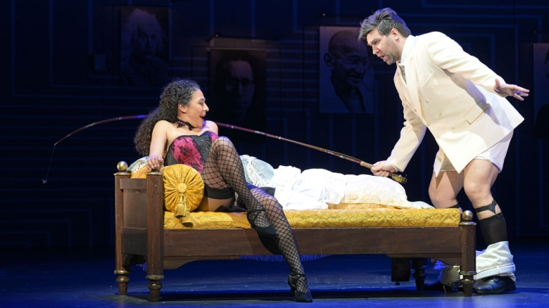
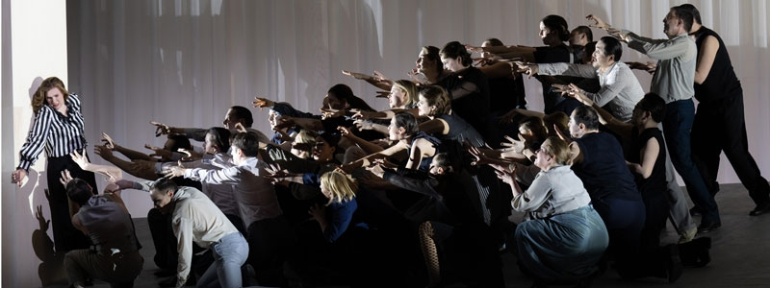
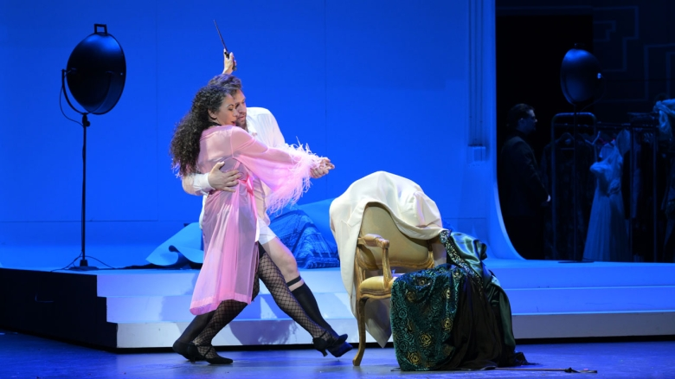
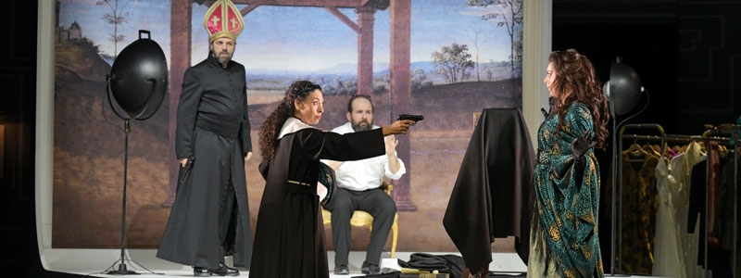
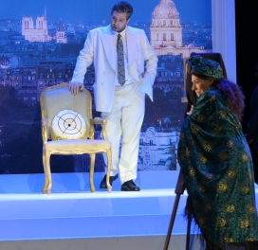

Slide 9
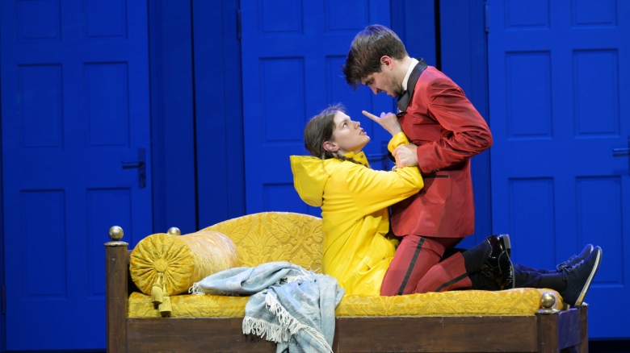
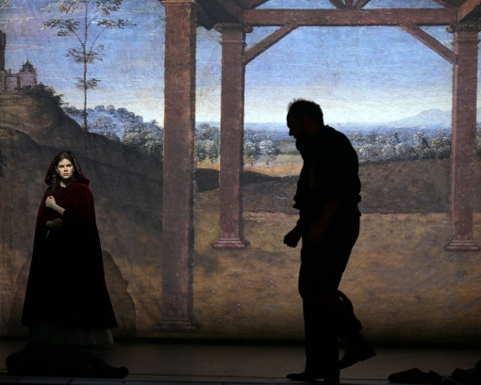
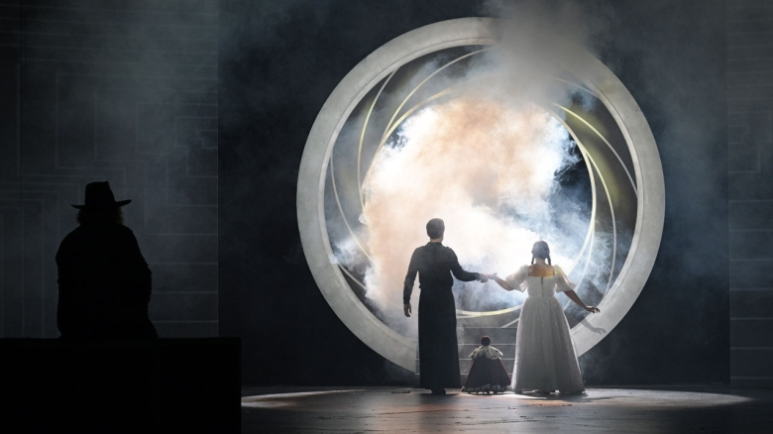
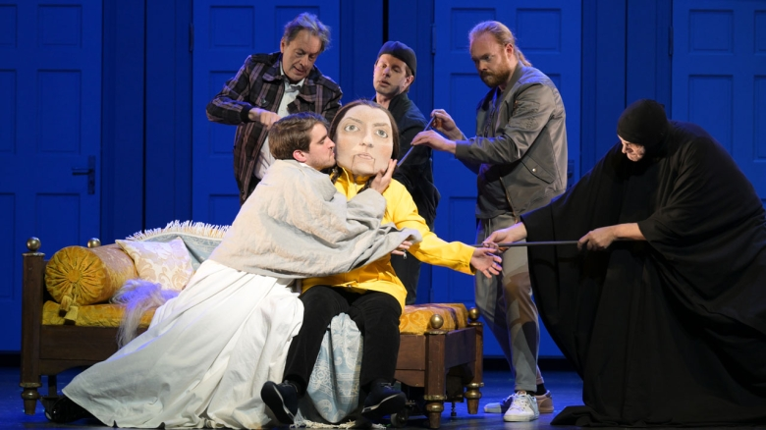
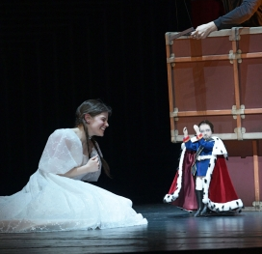

Slide 10
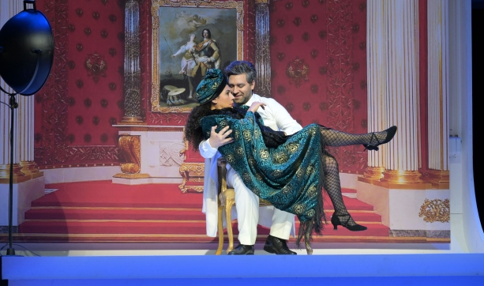
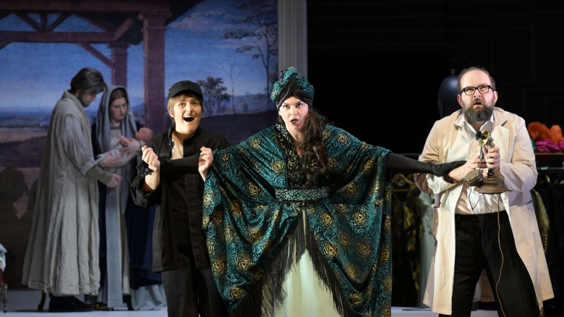
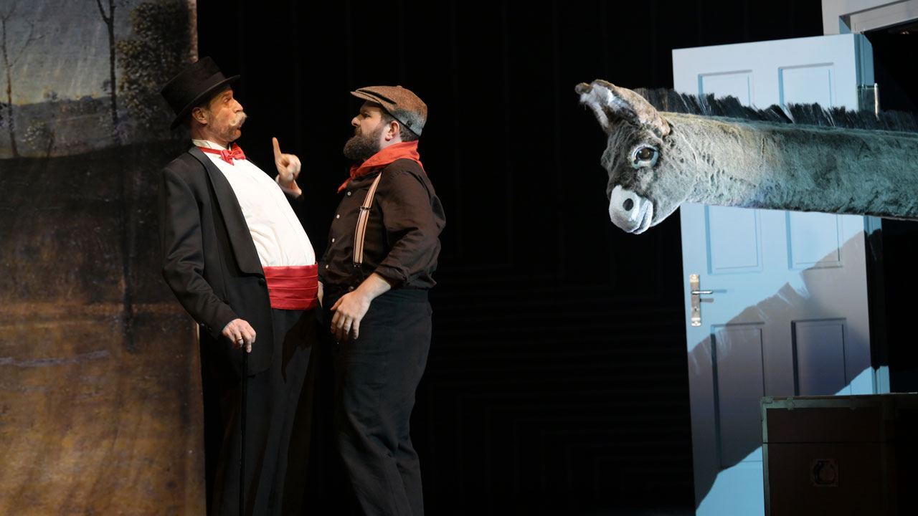

Slide 11
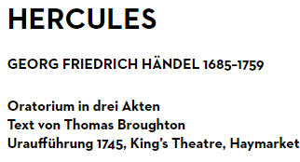
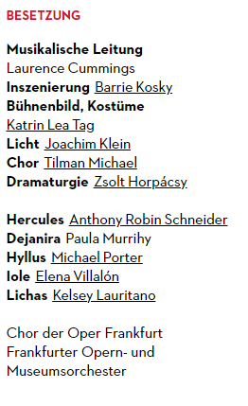

Slide 12

赫拉克勒斯不仅具有非凡的实力、勇气、智慧、技能和技巧，在他的性格属性中还同时具有男性和女性特征。虽然他未必有奥德修斯那么聪明，赫拉克勒斯却非常善于使用自己的智慧弥补其能力上的不足：比如将安泰俄斯举起以战胜他，或是用一个小小的诡计让阿特拉斯将天空重新放回自己的肩膀。[2]他和赫耳墨斯同为古希腊的体育馆和角力学校的庇护人和保护者。[3]他的象征物为肩上的狮皮和手上的橄榄木棒。同时他又具有爱好嬉戏的性格，常常用游戏来使自己从常年的劳役中放松，还喜欢和孩子们打赌开玩笑。[4]由于他征服了很多古老而危险的原始力量，赫拉克勒斯被称为“让人类取得世界安全”的恩人。[5]赫拉克勒斯是个热情而性情化的人物，他可以为了朋友出生入死（比如为了报答艾德梅塔斯王子的盛情款待而和塔纳托斯角斗，或是帮助被驱逐的斯巴达国王廷达瑞俄斯重返王位），他同时又是那些背叛他的敌人（如奥革阿斯，涅琉斯和拉俄墨冬）的噩梦。
赫拉克勒斯( HWV 60)（又名：“赫拉克勒斯”）是乔治·弗里德里克·亨德尔(George Frideric Handel)创作的三幕英语清唱剧。它被亨德尔本人誉为一部新的音乐剧，使它接近歌剧，就像塞墨勒一样
第一幕 泰萨利特拉基斯的宫殿。
Lichas 为他的情妇 Dejanira 感到难过，因为她抱怨 Hercules 的命运和对他战争旅程的恐惧。他请求朱庇特保护英雄并将他带回他的妻子身边（《不再是命运无情的皱眉》）。Dejanira 对 Hercules 的缺席感到遗憾（“世界，当一天的职业生涯结束时”）。Lichas 试图安慰她，但没有成功。Hyllos 讲述了为了解英雄命运而进行的牺牲服务。祭司看到赫拉克勒斯倒在地上死了（“我感觉到，我感觉到神，他使我的胸部膨胀”）。Dejanira 只希望在死亡时与他结合（“There in myrtle shades reclined”）。 Hyllos 承诺将着手探索赫拉克勒斯的命运并将他带回来，否则他就会死去（“北方溪流凝固的地方”）。合唱鼓励他进行这种光荣的行为（“孝道”）。Lichas 宣布 Hercules 在征服 Oechalia 后返回家园。他杀死了欧律托斯国王，并带来了一批俘虏。Dejanira 松了一口气（“走开，我的恐惧”）。 王宫前的广场。Eurytos 的女儿 Iole 公主被 Hercules 带到 Trachis，并为她父亲（“我父亲”）的死而悲痛。赫拉克勒斯想放弃战争，在德贾尼拉的身边，在爱情和幸福中安度晚年（《战神退出血腥战场》）。合唱团以一首欢快的歌曲（“节日盛况加冕”）结束演出。
第二幕
一个房间。Iole 羡慕 Dejanira，她可以远离尘世快乐地生活（“How bless the maid”）。Dejanira 进入，因悲伤而心烦意乱（“当美丽悲伤的制服磨损时”）。她指责 Iole 让赫拉克勒斯被她的美貌所诱惑，向 Eurytos 求婚。因为遭到拒绝，他报复性地摧毁了奥卡利亚，并带走了伊奥莱作为战利品。Iole 保证没有理由嫉妒（“啊，想一想嫉妒证明了什么病”）。合唱团评论嫉妒是多么容易从妄想中产生（“嫉妒！地狱般的害虫”）。 Hyllos 爱上了 Iole，但她无法回报她对杀害她父亲的凶手的儿子的爱。希洛斯解释说，众神出于爱而从奥林匹斯山降临（“从天上降下的座位”）。副歌肯定整个世界都由爱的法则（“多情之火的肆意神灵”）统治。 另一个房间。Dejanira 指责 Hercules 他的名声已经黯然失色。他不理解她，并宣称他的名字将永远光荣（“最新故事中阿尔西德斯的名字”）。她指责无法完成赫拉分配给他的任务的他，现在已经被对俘虏女孩的爱所征服（“放弃你的俱乐部和狮子的战利品”）。赫拉克勒斯短暂地否认了这一指控，但随后离开去参加感恩节盛宴。 Dejanira 的嫉妒心得到了证实（“停止统治者的崛起”）并想出了一个主意：她有一件来自 Nessos 的裙子，当 Hercules 致命地伤害他时，这条裙子被他的血弄脏了。Nessos 声称她可以用这件衣服赢回 Hercules 的心。她委托 Lichas 将长袍作为礼物送给 Hercules。然后她就她的怀疑向 Iole 道歉，并安慰她说她赞成释放她。两人都加入了二重唱（“自由的乐趣”）。副歌以希望这对夫妻和好（“爱与处女膜，手拉手”）结束了这一幕。
第三幕
Lichas 悲伤地来到 Trachiers 面前，告诉他们在祭祀节上发生的事情。当他穿上里卡斯送给赫拉克勒斯的长袍时，它毒害了现在正处于痛苦之中的英雄（“O scene of unexampled woe”）。合唱团害怕人类的复仇者不复存在（“暴君现在不再害怕”）。 木星神庙。赫拉克勒斯诅咒德贾尼拉，他责备他的折磨（“天哪！这是什么土地”）。他要求 Hyllus 在 Oeta 山上为他竖起一个柴堆，他想从那里登上奥林匹斯山。Hyllus 希望 Hercules 的死讯不会在 Oechalia 中为人所知（“Let not fame the tids spare”）。 宫殿。Dejanira 意识到她已经采取了 Nessus 对 Hercules 的报复（“我应该飞到哪里去？”）。当 Iole 到达时，Dejanira 责怪她，但随后意识到她自己应该为这场悲剧负责。Iole 为她感到难过（“我的胸膛因温柔的怜悯而膨胀”）。 一位牧师讲述了赫拉克勒斯的尸体在 Oeta 山上被焚烧的故事，一只老鹰在那里将他的灵魂举到了众神的圈子里。他转达了 Iole Jupiter 希望她嫁给 Hyllus 的愿望。她同意并同意与 Hyllos 进行二重唱（“王子啊，他的美德令人钦佩”）。合唱团再次赞美英雄赫拉克勒斯（“你的赞美之词属于他”）。
她在等丈夫从战场归来。他到了。然后她的嫉妒摧毁了一切。
正如亨德尔戏剧作品中经常出现的情况一样，赫拉克勒斯还包含一个女人，而不是中心的英雄。这一次是关于德贾尼拉的心理剧，她被病态的嫉妒所困扰。起初她担心她的丈夫赫拉克勒斯不会从战争中归来。当这位战争英雄回到家乡时，她的生活乐趣又回来了，但由于父亲赫拉克勒斯被杀的伊奥莱公主在他的随从中，她的生活乐趣减少了。Dejanira 将她所有的恐惧投射到 Iole 身上。她毫无根据的嫉妒和自我毁灭的力量蔓延开来。她让她的丈夫带来了一件据说具有魔法属性的长袍，以便能够恢复她所谓失去的爱情。但是尝试失败了：在火中点燃的斗篷原来是有毒的，赫拉克勒斯被活活烧死。德贾尼拉意识到自己的罪行。
在他的文本中，剧本作家托马斯布劳顿将几首关于赫拉克勒斯之死的古代诗歌中的主题结合到他自己的版本中，着重于相关人员的清白与他们纠缠的可怕后果之间的对比。它不是歌剧，也不是清唱剧，而是梦幻般的音乐剧！！

Slide 13

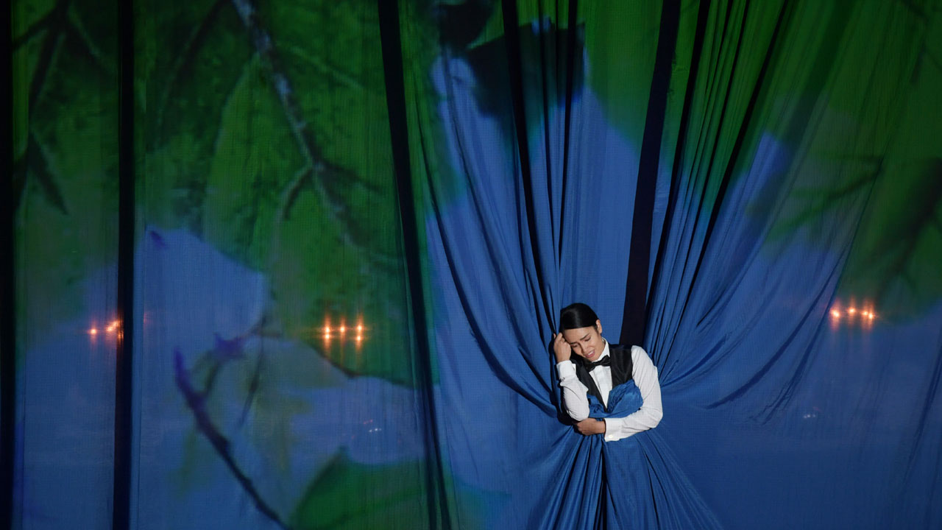
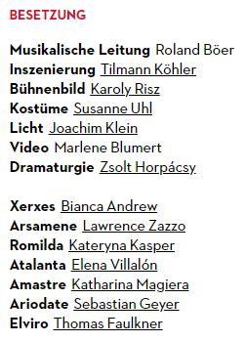

Slide 14
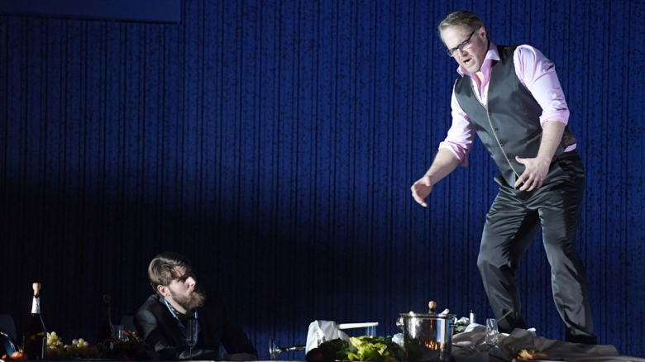
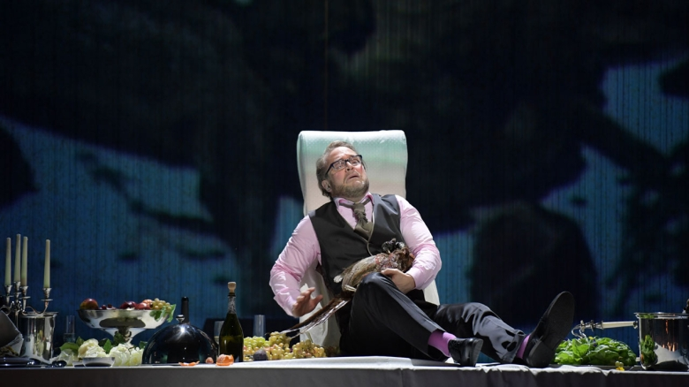
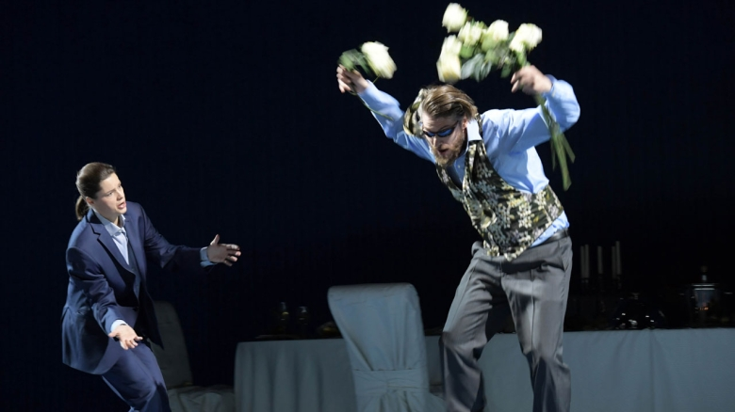

Slide 15
概况 Overview
《薛西斯》(Xerxes)讲述的是某种在斯特林堡的“关系剧”或现代“肥皂剧”中经常出现的疯狂欲望。薛西斯的弟弟阿尔萨梅内斯（Arsamenes）与罗蜜尔达互相爱慕，然而从宣叙调开始直到结束，他始终能感到自己在与强大的国王哥哥的爱情争夺战中胜机极少。
剧情简介
歌剧开始时，赛尔斯在一棵梧桐树下休息，唱出著名的咏叹调(Ombra mai fu)(即亨德尔所谓的《最缓板》，但其实只是《甚缓板》)。他爱上Romilda，可是她和他的弟弟Arsamene却秘密相爱。Amastre曾与塞尔色订婚，但被他遗弃，于是决心寻求报复。在随后的发展中，赛尔斯赢取Romilda芳心的谋略失败， Amastre最后表明身份，赛尔斯请求她原谅，两人于是复合， Romilda也可以放心与Arsamene结婚。
《赛尔斯》因为是以早期威尼斯歌剧的剧本作依据，所以较少受严肃歌剧的习惯束缚。剧中的咏叹调比较简短，和剧情融合得较为紧密，喜剧与悲剧情节混合得很巧妙。
薛西斯一世 (波斯文خشایارشا 意为“战士”，发音Khshayārsha 。英文 Xerxes 源于希腊文 Ξερξης 对其原名的译音)(约前519年-前465年)， 又译泽克西斯一世或泽尔士一世，是波斯帝国的国王(前485年—前465年在位)。基督教会认为他可能是圣经中提到的波斯国王亚哈随鲁，但并无实证支持此观点。
薛西斯一世是大流士一世与居鲁士大帝之女阿托莎的儿子。
他在即位后不久镇压了一次埃及的暴乱(前484年)，埃及人极其反对波斯帝国的统治。
薛西斯一世继续进行与希腊的战争(参见：希波战争)。他率大军入侵希腊，洗劫了雅典，但在萨拉米海战中被打败。晚年薛西斯一世纵情于酒色，亲信小人，导致波斯帝国内乱。
薛西斯一世死于宫廷政变。他的宰相阿尔达班谋杀了他，并拥立(可能是他的儿子)阿尔塔薛西斯一世为国王。
薛西斯二世(西元前424年在位)：阿尔塔薛西斯一世的皇太子和继承人，继位后仅45天便被其兄索格迪安暗杀。
毁灭的主角
这是对一位追求爱情的专横跋扈的统治者的研究，也是巴洛克世界中阉人歌手、不受约束的主人公以及带有极权色彩的强烈感情的终曲。
何谓巴洛克歌剧?人们难道没理由怀疑它们不过是由精湛的高音配以没完没了的咏叹调，并且永远拖沓、冗长的歌剧吗?这种大规模独唱剧的专业名称是“返始咏叹 调”，是一种A—B—A的固定模式。A段篇幅长，矫揉成份重。B段较短，大多着力渲染声音效果，仿佛歌声真的唱出了人类的所思所感。但A段仍旧返回A段。 听众必须在脑海中长久寻找，才能记起此前有人也曾这般反反复复唱着同一曲调;虽然除他之外，所有人都对如此说教厌烦不已，他却依然滔滔不绝。也许只有真实 生活中才能找到类似情形。
人们通常将巴洛克歌剧的魅力及艺术性同“阉人歌手”艺术相提并论。一般认为，他们是有着纯粹女人嗓音的男人，这是错的。阉人歌手极富韧性的歌声清脆、嘹 亮，偶尔会让人产生小号的错觉，而这完全得益于多年的艰辛训练。阉人歌手当时的市场价值无法估量，类似人体斯特拉地瓦利提琴(Stradivari)。这 种嗓音奇迹的背后是某种社会现象的体现，是人对雌雄同体、对两性人的英雄崇拜，因为是他将巴洛克歌剧推向极致，完成了永恒的阿尔卡狄亚的巴洛克歌剧理想。 另外有一个不是秘密的秘密：阉人歌手大多不是“非男性”，而是“半男性”，因为手术的深度取决于嗓音变化，一旦达到保持女性音色的条件，手术即不再继续。
《薛西斯》是亨德尔(George Friedrich Ha..ndel)近40部巴洛克歌剧中的第37部，由50部分曲组成，形式依照当时推崇的大众趋向。主角可以是罗马人、希腊人，也可以是波斯人。薛西斯 就是波斯人。但这是整部歌剧中惟一遵循巴洛克风格的传统之处。因为亨德尔在创作最后一批意大利歌剧的同时，已经意识到危机迫在眉睫。薛西斯首先唱了一段朴 素、隽永的咏叙调，也就是著名的“亨德尔的广板”。接着罗蜜尔达(Romilda)出场，初次相识，薛西斯就不可救药地爱上了她的嗓音。惟有当薛西斯赢得 战役、或为大桥举行庆典、或是走向祭坛时，才会响起管乐。其他所有乐曲，也就是50首中的49首，都配以亲切的室内乐，那是对无法克制的欲望的心理探究。 当人不可自拔地陷于自身情感漩涡中，返始咏叹调才会出现。其中最精彩的一段描述了薛西斯在考虑点燃“熊熊大火”的“爱情的火焰”(乐队以类似嘈杂战场的方 式表现了大火在燃烧)。无条件付出爱情的薛西斯转眼突然变成人们在歌剧中寻而不见的强权统治者。但他不愿放弃爱情，尽管这个过程可能毁灭其他所有人的爱 情。总有人在争取一些早已失落的东西。
这部作品讲述的是某种在斯特林堡的“关系剧”或现代“肥皂剧”中经常出现的疯狂欲望。薛西斯的弟弟阿尔萨梅内斯(Arsamenes)与罗蜜尔达互相爱 慕，然而从宣叙调开始直到结束，他始终能感到自己在与强大的国王哥哥的爱情争夺战中胜机极少——这让人不由联想到莎士比亚国王戏剧中的场景。兄弟俩其实是 姐妹俩，因为薛西斯由阉人歌手扮演，阿尔萨梅内斯则最先是女高音演出，而更令人叫绝的是罗蜜达尔的姐姐娅特兰达(Atalanta)和假扮男性的薛西斯前 妻阿玛斯特里斯(Amastris)也都是女高音，这更增添了关系的复杂性。男仆埃尔维罗(Elviro)是这部歌剧的革新点，是他推动了信笺阴谋的进 行，而他原本是曾在那不勒斯引起轰动的“谐歌剧”(opera buffa)中的角色——埃尔维罗是莫扎特《唐·乔瓦尼》中莱波蕾洛(Leporello)的前身。
流放(第一幕)、信笺阴谋(第二幕)和婚礼庆典(第三幕)就将古典主义的家庭绯闻剧变成现代紧凑的“关系剧”。第48号：薛西斯吟唱复仇女神和地域之行的 返始咏叹调，亨德尔似乎想借鼓和小号表现这位巴洛克主角的灭亡。第49号：这是歌剧三首二重唱中一首，是罗蜜尔达与阿尔萨梅内斯这对情侣的第一首保留二重 唱。第50号：一项小小的改革，独唱歌手取代了营造庄严结局本不可或缺的结束段合唱。此前从未占据主导位置的“和平与欢乐”是他们思考的主题。诱示性的新 音调暗示了即将到来的巴洛克风格的接班人：莫扎特及其洛可可时期歌剧。

Slide 16
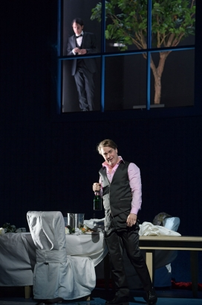
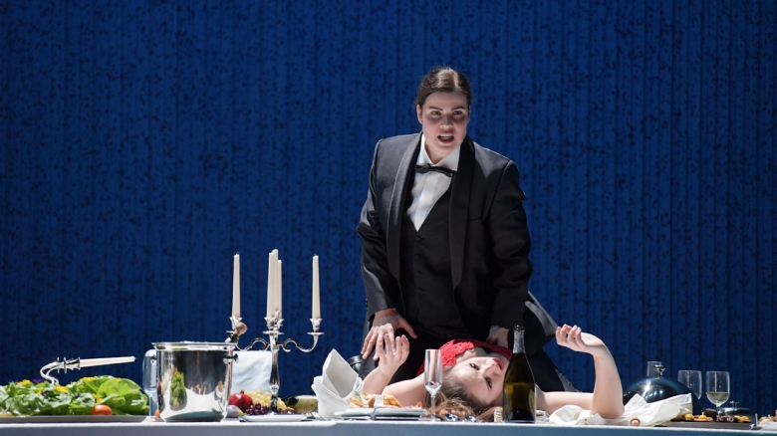

剧情
《薛西斯》(XERXES)，三幕歌剧(音乐剧)，意大利语。
第一幕：波斯国王薛西斯抛弃妻子阿玛斯特里斯，爱上了步兵统率阿里欧达特斯的女儿罗蜜尔达。薛西斯的同胞兄弟阿尔萨梅内斯同样爱着罗蜜尔达，当听说国王选 她祭祀时，大惊失色。罗蜜尔达拒绝了薛西斯，阿里欧达特斯被遭放逐。罗蜜尔达的妹妹娅特兰达爱慕阿尔萨梅内斯，得知此消息暗自窃喜，以为心上人能就此离开 罗蜜尔达。阿玛斯特里斯的去而又返搅乱了这场爱情纠纷。她装扮成士兵偷偷混到薛西斯身边。阿尔萨梅内斯派仆人埃尔维罗将一封辞别信交给罗蜜尔达。
第二幕：娅特兰达找借口说服埃尔维罗，将阿尔萨梅内斯的信交给她，然后再由她转交给罗蜜尔达。娅特兰达拿着信去见薛西斯，骗他说阿尔萨梅内斯在信中对她发 下了山盟海誓。薛西斯为少了哥哥这个情敌高兴不已，于是允诺了娅特兰达与阿尔萨梅内斯的婚事。接着，他又把信交给罗蜜尔达，迫使她相信阿尔萨梅内斯已移情 别恋，爱上了娅特兰达。正当阿尔萨梅内斯欲殉情自杀时，被埃尔维罗拦住。这一系列的爱情纠葛缠绕不清时，薛西斯下令由步兵统率阿里欧达特斯率波斯军队开赴 希腊。阿尔萨梅内斯割舍不下对罗蜜尔达的爱。而薛西斯也正一而再、再而三地对罗蜜尔达施加压力。
第三幕：阿尔萨梅内斯与罗蜜尔达知道原来是娅特兰达从中作梗，两人终于冰释前嫌，和好如初。薛西斯再次向罗蜜尔达求爱。她借口必须先得到父亲的同意。薛西 斯当着阿里欧达特斯面，重申此前的誓言：罗蜜尔达未来的夫君必须是皇家血统。阿里欧达特斯以为应当将女儿嫁给阿尔萨梅内斯。罗蜜尔达骗薛西斯说，自己早已 献身阿尔萨梅内斯。薛西斯下令判处兄弟死刑。但为时已晚，因为阿里欧达特斯这时已将罗蜜尔达许配给阿尔萨梅内斯。薛西斯将随身佩剑交给阿尔萨梅内斯，吩咐 他除掉祸根罗蜜尔达。妻子阿玛斯特里斯表示十分愿意亲手杀死那个当受惩罚的负心人。薛西斯同意了。阿玛斯特里斯露出真面目，将剑刺向了薛西斯，而这时他已 宽恕了所有人。
看点
这部作品讲述的是某种在斯特林堡的“关系剧”或现代“肥皂剧”中经常出现的疯狂欲望。薛西斯的弟弟阿尔萨梅内斯(Arsamenes)与罗蜜尔达互相爱慕，然而从宣叙调开始直到结束，他始终能感到自己在与强大的国王哥哥的爱情争夺战中胜机极少――这让人不由联想到莎士比亚国王戏剧中的场景。兄弟俩其实是姐妹俩，因为薛西斯由阉人歌手扮演，阿尔萨梅内斯则最先是女高音演出，而更令人叫绝的是罗蜜达尔的姐姐娅特兰达(Atalanta)和假扮男性的薛西斯前妻阿玛斯特里斯(Amastris)也都是女高音，这更增添了关系的复杂性。男仆埃尔维罗(Elviro)是这部歌剧的革新点，是他推动了信笺阴谋的进行，而他原本是曾在那不勒斯引起轰动的“谐歌剧”(opera buffa)中的角色――埃尔维罗是莫扎特《唐?乔瓦尼》中莱波蕾洛(Leporello)的前身。
流放(第一幕)、信笺阴谋(第二幕)和婚礼庆典(第三幕)就将古典主义的家庭绯闻剧变成现代紧凑的“关系剧”。第48号：薛西斯吟唱复仇女神和地域之行的返始咏叹调，亨德尔似乎想借鼓和小号表现这位巴洛克主角的灭亡。第49号：这是歌剧三首二重唱中一首，是罗蜜尔达与阿尔萨梅内斯这对情侣的第一首保留二重唱。第50号：一项小小的改革，独唱歌手取代了营造庄严结局本不可或缺的结束段合唱。此前从未占据主导位置的“和平与欢乐”是他们思考的主题。诱示性的新音调暗示了即将到来的巴洛克风格的接班人：莫扎特及其洛可可时期歌剧。

Slide 17

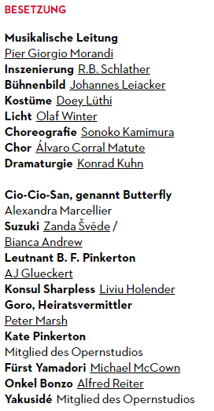
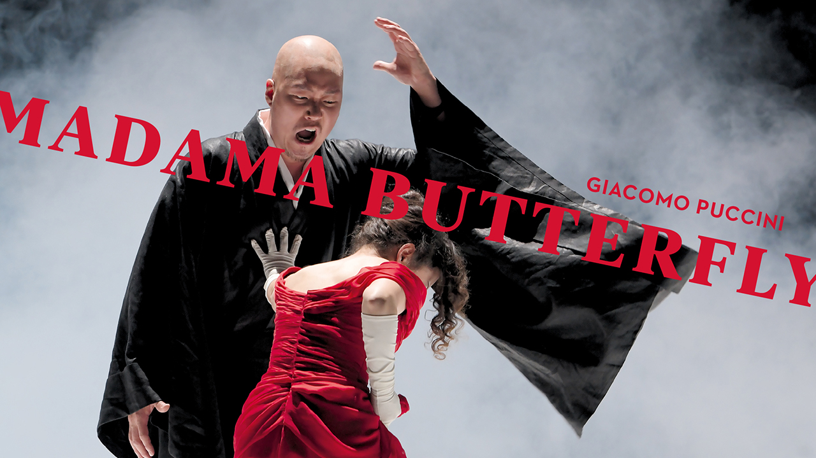

Slide 18
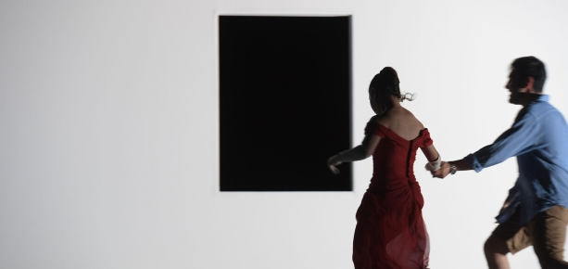

第一幕
故事讲述一位美国军官与日本艺妓的爱情故事。
在居酒屋中，一位驻日美军军官平克顿遇上了一位漂亮的艺妓蝴蝶。平克顿当场向蝴蝶求爱，蝴蝶接受了，于是他们举办了婚礼。媒公五郎撮合此次婚事，及安排他们于山间一所小屋暂宿。新娘子遂邀请众艺伎朋友们，参与这次充满喜悦及欢欣的大婚，而美国领事官夏普莱斯（Sharpless）亦有出席，但其后当听闻平克顿于日后可能会娶一个美国妻子时，顿感晴天霹雳。
婚礼进行期间，蝴蝶夫人的和尚叔父来了，他怒责蝴蝶夫人竟敢背弃自己家族所信仰的佛教。平克顿深深感动：蝴蝶竟然为了他，做出如此的牺牲，他下定决心要好好照顾妻子。可惜他后来必须移防，于是和他妻子说：“我会带着玫瑰，在世界充满欢乐、知更鸟筑巢的时候回来。”
第二幕
三年后，平克顿已结束任务并返回美国，但蝴蝶深信他会重回她的身边。忠心的仆人铃木，衷心希望女主人不再饮泣。夏普莱斯受平克顿所托带给蝴蝶一封信，蝴蝶准备阅读此信时，山鸟却出现，五郎更有意撮合他们。但蝴蝶对这求婚却不为所动，并再三强调她一直是平克顿的妻子。
五郎及山鸟离去后，夏普莱斯替蝴蝶读出平克顿的信。可惜，当蝴蝶得知平克顿从此一去不返，心感伤心欲绝。蝴蝶本来与平克顿育有一子，但平克顿全不知情，夏普莱斯遂答应将此事告知予平克顿。此时，远处传来枪声，迎接平克顿正在乘搭的「林肯」号的回航。蝴蝶与铃木欣喜若狂，细意用花为家居修饰，连同儿子三人穿上华美衣服，等待平克顿的回来。
第三幕
旭日初升，蝴蝶仍旧耐心等待。因担心蝴蝶的身体，铃木劝蝴蝶与她儿子进房休息，由她为蝴蝶等待，而当蝴蝶在房间熟睡时，平克顿跟他在美国的合法妻子─凯特，与夏普莱斯终于来到，并向铃木要求带走蝴蝶的儿子。怯懦的平克顿无地自容，速速离开，留下这烂摊子与不幸的凯特。夏普莱斯恳求铃木协助调停。
蝴蝶出现，准备见平克顿但却找不到他。蝴蝶此时已猜测到该事情的真相，并愿意交出其儿子。夏普莱斯及凯特离去后，蝴蝶吩咐铃木把蝴蝶的儿子带入房间。其后，蝴蝶便在玩捉迷藏时，用黑布蒙着儿子的双眼，并独自走到屏风后，以死作为对平克顿的控诉——往自己的咽喉刺去自尽身亡……
当平克顿回到三年前的故居时，他只有看到已经断气的日本妻子以及他在日本生的儿子了……

Slide 19
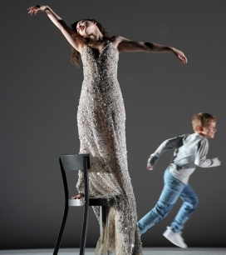
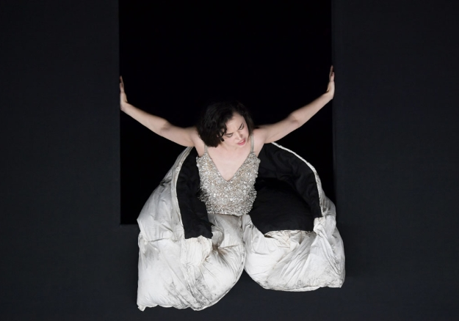
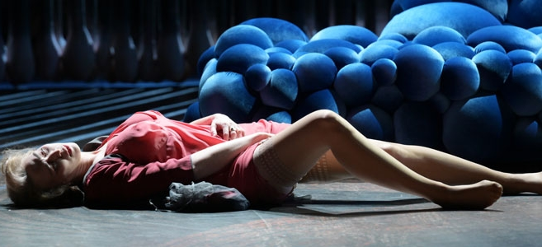

Slide 20
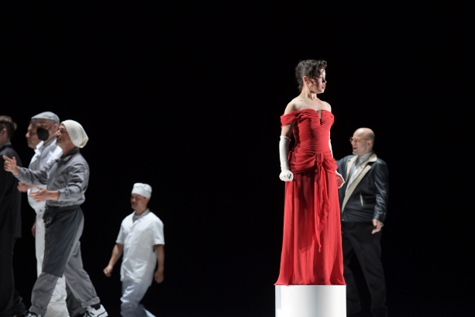
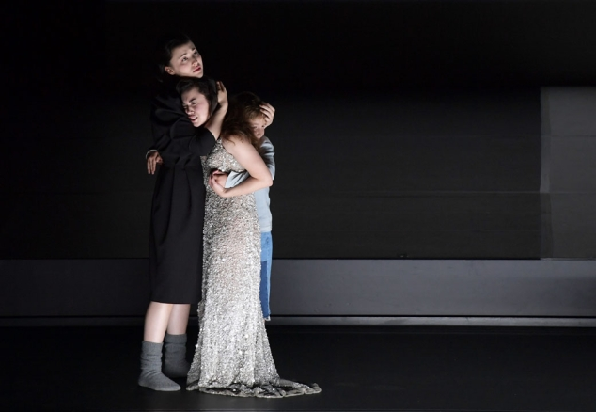
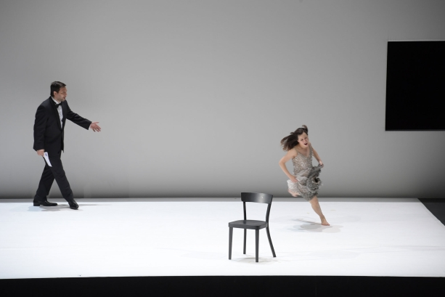
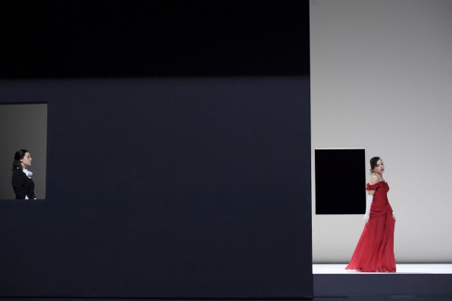

Slide 21

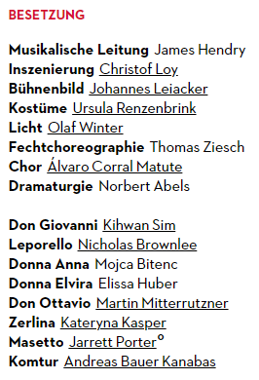
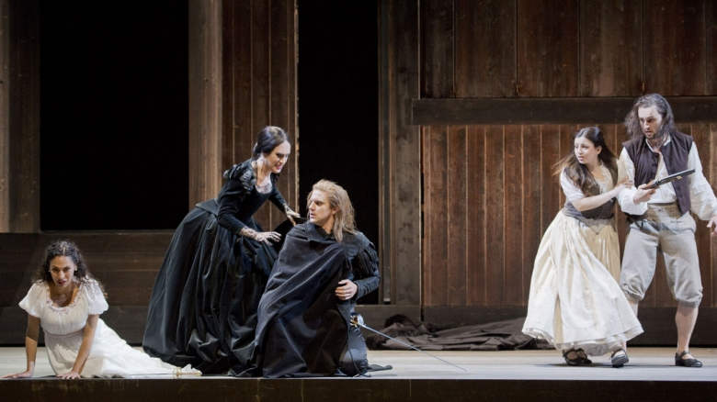

Slide 22
“你从哪里得到你为之献身的疯狂权利？”乔治桑问这位传奇人物。他不经意地向戈特弗里德·本 (Gottfried Benn) 吐露心声：“我曾经梦见一棵小白桦给我生了一个儿子。”现代虚构人物中，没有哪个比西班牙人笔下的“塞维利亚的诱惑者”唐璜更受公众关注了。僧人于1613年逃脱。他只比他的同胞唐吉诃德小七岁，从此他在戏剧、史诗、小说和歌剧、电影屏幕和等离子屏幕上崭露头角。反对不断变化的道德背景，他以他的著名名单为纪念和偶像而自豪，该名单旨在反对死亡，他将其投射为石影。“地狱属于我！”拜伦勋爵听到他说。 1787 年 10 月 29 日，在布拉格诺斯蒂兹伯爵国家剧院，由作曲家指挥的唐·乔万尼 (DON GIOVANNI) 的死亡过程中，一段切入的和弦开启了戏剧 giocoso 的序曲。在音乐剧史上，这一刻可以与大爆炸相提并论。为了能够将自己置于猖獗的浪荡子和亵渎者的角色中，作词家洛伦佐·达庞特不得不反复与房东的女儿调情，让自己处于正确的心情。莫扎特本人在一年前凭借他的 FIGARO 取得了成功，他在巨大的时间压力下创作了 1,000 荷兰盾。序曲要到首映当天晚上7点才能完成。索伦·克尔凯郭尔 (Søren Kierkegaard) 看到一道“闪电”，“从暴风云的黑暗中挣脱出来，比这更不稳定，但同样有节奏。 堕入地狱，道德谴责的原型之前曾被谴责，这一次作为灵魂降临。整个西方形而上学都被用来达到它的目的，但它不再只是证实正义的愤慨，而是引起沮丧。浪荡子所赞扬的自由反对规定的谦逊，这使他成为法国大革命前夕的无政府主义原型。在它的自我放纵中，作为一种脱离荷尔蒙支配的人生计划，可以反映出后代的冲动渴望和自我实现的幻想。 在 19 世纪，他通过婚姻与浮士德建立了联系，然后才把他留给精神分析，背负着意义。朱莉娅·克里斯蒂娃 (Julia Kristeva) 在他身上找到了“一位母亲的儿子，她与丈夫一起成为梦想家，并传给她的孩子们，他可能会以一种没有人能征服她们的方式征服所有女人”。阿尔贝·加缪认为他不太可能感到悲伤。这位法国哲学家在他身上诊断出的“笑声、胜利的无礼、反复无常的本性”是多么具有欺骗性！– 与 DH 劳伦斯一起，不安的沉思：“我的和平在哪里？谜男一定是爱上了我……” 是什么驱使勾引者穿越千古的卧室？什么猎杀猎人？这个总是只是意味着，真的，这个男人是谁？
简介 Introduction
《唐·乔万尼》(Don Giovanni，全名《浪子终受罚，或唐·乔万尼》，即《唐璜》，意大利语：Il dissoluto punito, ossia il Don Giovanni，作品号K.527;又译为乔万尼先生)，是一部由著名作曲家沃尔夫冈·阿马多伊斯·莫扎特谱曲，洛伦佐·达·彭特作词的二幕意大利语歌剧，首演于1787年10月29日的布拉格城邦剧院，由莫扎特本人亲自指挥。
介绍
《唐·乔万尼》虽然和很多其他歌剧一样，以唐璜为主要人物，但这个版本被普遍认为是在众多版本中最为出类拔萃的。而达·彭特为歌剧准备的剧本，把该剧归类为“诙谐戏剧(dramma giocoso)”，而莫扎特自己则把该剧收入“喜歌剧(Opera buffa)”的分类下。
剧情
第一幕
唐·乔万尼的仆人雷波莱罗正在骑士长的官邸外等待。唐·乔万尼正潜入府邸调戏长官的千金唐娜·安 娜。没想到唐娜·安娜死活不从，两人扭打起来。骑士长过来捉拿好色之徒，却在打斗中被唐·乔万尼刺死。安娜和她的未婚夫唐·奥塔维奥发誓要复仇。
这时，新近被唐·乔万尼遗弃的唐娜·艾尔维拉来找他，雷波莱罗受指派缠住艾尔维拉以便自己的主人脱身，唱起了著名的“芳名册”。
逃跑中，唐·乔万尼经过一个村庄，那里在举行婚礼，他又看上了新娘子——村姑采琳娜。但唐娜·安娜、艾尔维拉等等突然赶到，阻止了他的诱骗行为。
在唐·乔万尼城堡举行的舞会上，采琳娜一边向未婚夫忏悔，一边又被唐·乔万尼的爱情攻势击败。但这次偷情又没有成功，艾尔维拉等当众指责唐·乔万尼的道德败坏。
第二幕
唐 ·乔万尼让雷波莱罗化妆成自己的模样引开艾尔维拉，自己却进屋去调戏艾尔维拉的女佣。这时，采琳娜的未婚夫马赛托带来一群农民，手持棍棒要教训唐·乔万尼。但机智的唐·乔万尼自称是雷波莱罗，将那些农民骗走，反而把马赛托打个半死。
主仆二人在一个墓地相遇，见到一个石像，与被杀的骑兵队长非常相似。唐·乔万尼开玩笑似地邀请石像共进晚餐。石像如约而至，指责唐·乔万尼的道德败坏，要求他悔改。但唐·乔万尼拒不悔改，被石像拽进了地狱。
艾尔维拉、安娜、采琳娜、雷波莱罗、奥塔维奥、马赛托等唱起总结性的六重唱：“恶人总要下地狱”。
这部歌剧中有太多因素令人联想起弗洛伊德的著作，具有象征意味情节对当时的观众而言的确太过艰涩。在维也纳演出时，国王对莫扎特说：“这部歌剧太难了，听众对此会消化不良的。”莫扎特的回答是：“让他们多嚼一会儿再咽下去。”
唐·乔万尼可能是歌剧史上独一无二的角色，他对妇女的追求已经达到疯狂的地步。无论是粗鲁无知的村姑女佣还是贵族家庭的千金小姐，按照芳名册上记载的 2000多个女子，唐·乔万尼真可谓是大小通吃。而且，他从来没有显示出丝毫疲倦或者悔恨。可以说，这是一个从人转变成野兽的角色，但他却从来没有失去观众的同情。莫扎特的音乐没有允许人们站到唐·乔万尼的对立面，即便在他拒绝悔改甚至扬言要勾引圣母。这个角色的坚定立场令人难忘，也有人认为这是莫扎特自己对自己的诅咒，或者把唐·璜的立场同浪漫主义的唯美理想联系在一起。若不是因为拜伦那惊天动地的长诗就是浪漫主义的感伤情调在继续作怪。

Slide 23
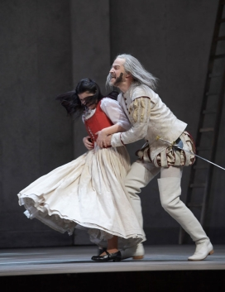
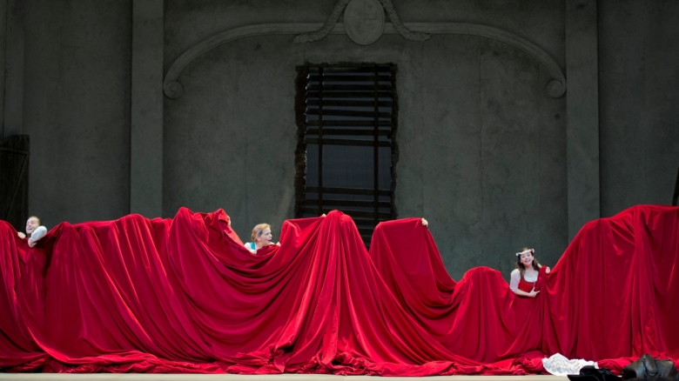
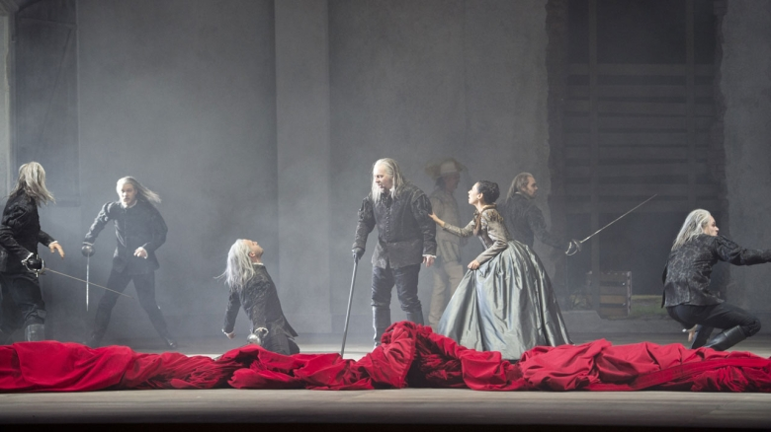

Slide 24
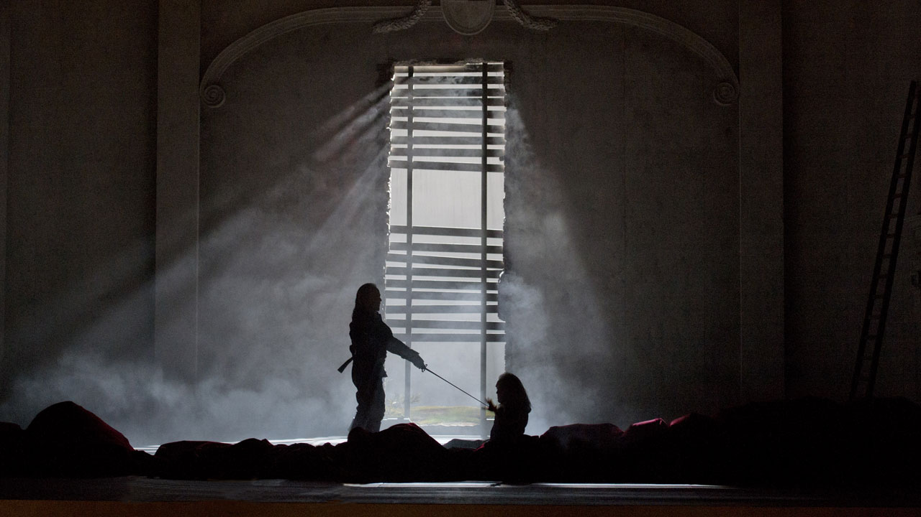
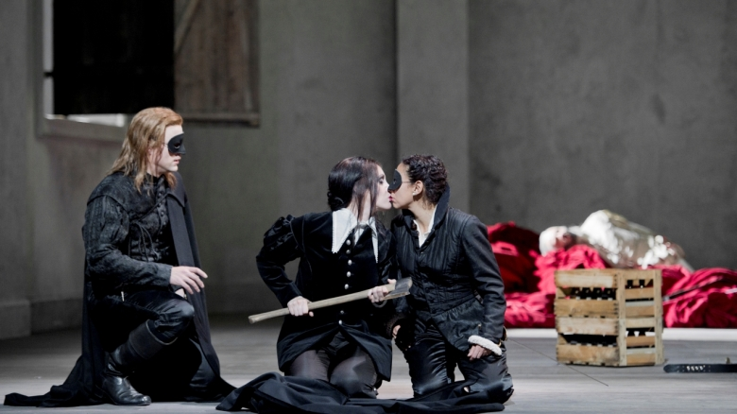
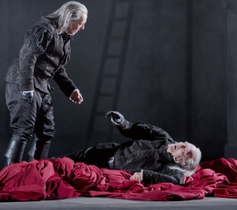

Slide 25
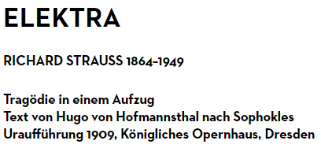


Slide 27




Slide 28

《弗朗西斯卡·达·里米尼》（Francesca da Rimini）是意大利作曲家里卡多·托马索·库尼奇的一部歌剧。该歌剧的剧本由Tito Ricordi和Gabriele d'Annunzio合作完成，基于但丁的《神曲》中的一个故事。
这部歌剧讲述了贝里奇奥·马拉泰斯塔的妻子弗朗西斯卡与她的情人保罗的爱情故事。这对情侣因为弗朗西斯卡已经与贝里奇奥结婚，因此被贝里奇奥发现并杀死。歌剧以弗朗西斯卡和保罗在地狱中的情景为结尾，表达了爱情的悲剧和悲惨命运。
《弗朗西斯卡·达·里米尼》被认为是19世纪末期意大利歌剧的代表作之一，具有深刻的音乐和情感表达，尤其是在表现悲剧情节方面。
《弗朗切斯卡·达·里米尼》（Francesca da Rimini）是意大利作曲家里卡多·托马西尼的一部歌剧，于1901年首次在博洛尼亚的科莫剧院上演。该歌剧基于但丁的《神曲》中描述的弗朗切斯卡的故事，讲述了弗朗切斯卡与她的情人保罗·马拉泰斯塔在13世纪意大利发生的悲剧故事。
以下是《弗朗切斯卡·达·里米尼》的详细剧情：
第一幕： 故事的背景是13世纪意大利的里米尼市。城堡主人吉安尼·马拉泰斯塔向瓦斯科·达·吉尔斯夫罗瓦（Vasco da Gama）描述了他对于政治和战争的热爱。吉安尼的妻子弗朗切斯卡则在一旁欣赏着保罗的诗歌，他们之间的互动引起了弗朗切斯卡的注意。当吉安尼宣布他将会把弗朗切斯卡嫁给马拉泰斯塔家族的成员保罗时，弗朗切斯卡露出了不安的表情。
第二幕： 保罗和弗朗切斯卡在城堡花园里私会，并陈述了他们之间的爱情。保罗表达了他想要离开马拉泰斯塔家族的愿望，而弗朗切斯卡告诉他她也曾经有同样的愿望，但是她现在必须履行她的婚姻承诺。
第三幕： 弗朗切斯卡和保罗继续秘密会面，但他们的关系被吉安尼的手下托索·迪·里米尼（Toso di Rimini）发现。托索向吉安尼汇报了这个情况，吉安尼得知之后，决定亲自惩罚他们。他发现了他们的秘密地点，然后在那里杀死了他的妻子和她的情人。
第四幕： 在另一个场景中，弗朗切斯卡和保罗的灵魂被带到地狱，那里有查理曼·马格努斯、亚历山大

Slide 29





Slide 30




Slide 31





Slide 32




Slide 33
奥兰多是个骑士，但是受到感情困扰，追逐爱情的心情十分热切，因此忽视了对自己的荣耀的追求。魔法师佐罗阿斯特罗决定设计一系列事件，让他重视自己的荣耀而不是儿女情长。接下去就是半真实半虚幻的世界。奥兰多爱上安杰丽卡，安杰丽卡爱上梅多罗。梅多罗又跟多琳达不清不楚。因此奥兰多很生气，决定要报复梅多罗。随着爱情和嫉妒的升级，他渐渐失去理智。最后杀掉了梅多罗，又准备和安杰丽卡一起下地狱。魔法师最终揭开神秘世界的真像，让奥兰多恢复理智。对于自己做出的蠢事，奥兰多很后悔。然而其实梅多罗并没有死，魔法师救了他。奥兰多痛改前非，尊奉战神而放下爱情。梅多罗和安杰丽卡订婚。所有人来到多琳达的羊圈里，皆大欢喜的结局。
第一幕
夜晚，在山顶上——巫师索罗阿斯图罗扫视天空，看到星星中的迹象，表明战士奥兰多将再次转为英勇事迹，并从对震旦公主安吉莉卡的激情中恢复过来。奥兰多本人出现了，在爱与责任之间徘徊。魔术师挥动魔杖，召唤出古代伟大英雄在丘比特脚下沉睡的令人不安的幻象。琐罗亚斯德罗敦促奥兰多忘记爱神维纳斯，重新追随战神马尔斯。（咏叹调：Lascia Amor）。奥兰多起初对琐罗亚斯德罗的话感到羞愧，但随后认为爱情和责任并不一定冲突，这反映出赫拉克勒斯并没有因为与王后Omphale的风流韵事而剥夺了他的英雄地位，或者阿喀琉斯将自己伪装成女人一段时间（咏叹调：Non fu già men forte）。
在有牧羊人小屋的小树林里- 牧羊女多琳达 (Dorinda) 思索着大自然的美景，然而，这并没有像过去那样让她充满宁静，她觉得这可能是她坠入爱河的标志。奥兰多带着他刚刚从危险中解救出来的公主伊莎贝拉冲过现场，多琳达认为他可能也在恋爱。（咏叹调：Ho un certo rossore). 多琳达一直在她的小屋里庇护安吉丽卡公主，因为安吉丽卡发现了濒临死亡的受伤的摩尔战士梅多罗，并绝望地爱上了他，并把他带到牧羊女的小屋里和她一起休养。Dorinda 对 Medoro 和 Angelica 相爱感到不安，因为她自己也爱上了 Medoro，但 Medoro 告诉 Dorinda Angelica 是他的亲戚，并向 Dorinda 保证他永远不会忘记她对他的好意（咏叹调：Se il cor迈蒂迪拉）。Dorinda 知道 Medoro 没有说实话，但还是觉得他非常迷人（Aria：O care parolette）。
Zoroastro 告诉 Angelica 他知道她爱上了 Medoro 并警告她奥兰多发现这一点后的嫉妒会导致不可预测和可能危险的结果。当安吉丽卡遇见奥兰多时，她假装嫉妒他拯救伊莎贝拉公主，并告诉他不能指望她会爱上一个可能对她不忠的男人（咏叹调：Se fedel vuoi ch'io ti creda）。奥兰多抗议说除了她他永远不会爱任何人，并愿意做任何事情来证明这一点，包括与凶猛的怪物战斗（咏叹调：Fammi combattere）。
当奥兰多离开时，梅多罗进来并问安吉丽卡她和谁在一起。她解释说奥兰多是一个强大的战士并且对她着迷，并建议他们应该撤退到她在东方的王国以逃避他的愤怒。多琳达看到他们拥抱很不高兴，但恋人告诉她不要灰心；有一天她也会找到爱。Angelica 送给 Dorinda 一个镶有宝石的手镯，以感谢她的款待（三重奏：Consolati o bella）。
第二幕
在森林里- Dorinda 对失去 Medoro 感到非常难过，她听着夜莺忧郁的歌声，发现它与她的心情相呼应（Arioso：Quando spieghi tuoi tormenti）。奥兰多想知道为什么多琳达一直告诉人们他爱上了伊莎贝拉。Dorinda 否认了这一点，并说她不是在谈论他，而是在谈论 Medoro 和 Angelica 的爱。她向他展示了她声称梅多罗送给她的手镯，并说她在每条小溪和每朵花中都看到了他的脸（咏叹调：Se mi rivolgo al prato）。奥兰多认出手镯是他送给安吉丽卡的，并对她的背叛感到愤怒。他发誓要杀死她，然后是他自己，并在地狱本身追捕她（咏叹调：Cielo！se tu il consenti）。
一侧是月桂树林，另一侧是洞穴入口- Zoroastro 建议 Medoro 和 Angelica 逃离奥兰多的愤怒，并承诺在他们的旅程中保护他们，建议他们应该始终以理性为指导（Aria : Tra caligini profonde ). Angelica 和 Medoro 因不得不离开他们相爱的树林而感到难过，Medoro 将他们的名字刻在树上作为纪念（咏叹调：Verdi allori）。安吉丽卡感谢奥兰多曾经救过她一命，并为对他撒谎感到内疚，但她告诉自己，他会明白她对梅多罗的爱，因为他自己也爱上了她（咏叹调：Non potrà dirmi ingrata）。她悲伤地告别了她最初坠入爱河的美丽树林（咏叹调：绿色植物）。
奥兰多冲进并试图谋杀安吉丽卡，安吉丽卡要求梅多罗救她，但没有成功。Zoroastro 召唤出一些灵魂，将 Angelica 带走。奥兰多开始失去理智：他想象自己已经死了，看到自己进入了冥府。他在冥界女王 Proserpina 的怀抱中体验到他仇恨的对手的幻觉，但随后注意到 Proserpina 在哭泣并为她感到怜悯。（伴奏：啊！ Stigie larve）。奥兰多再次被激怒，冲进山洞，但山洞裂开，露出坐在飞行战车中的琐罗亚斯德罗。他把奥兰多放进去，然后把他带走了。
第三幕
在一片棕榈树丛中，梅多罗在混乱中与安吉莉卡失散，再次回到多琳达的小屋避难。他告诉她如果可以的话他会爱她，但他的心不是他可以给予的（咏叹调：Vorrei poterti amar）。Dorinda 评论由爱引起的激情旋风（咏叹调：Amore è qual vento）。奥兰多出现并称呼多琳达为维纳斯，向她表达了他的爱意。多琳达可以看出奥兰多仍然精神错乱，当他把她和他以前战斗过的男性敌人混为一谈时，这一点就更加明显了。
Zoroastro 出现并命令他的侍从灵魂将树林变成一个黑暗的洞穴，他将在那里试图让奥兰多恢复理智。他知道暴风雨最终会退去，平静会回来（咏叹调：Sorge infausta una procella）。
安吉丽卡发现多琳达在哭泣，她解释说奥兰多发疯了，把她的小屋烧成了平地，梅多罗也因此丧生。安吉丽卡悲痛欲绝，当奥兰多出现时，她求他也杀了她（二重奏：Finché prendi ancora il sangue）。
奥兰多将安吉丽卡扔进了山洞，他以为自己已经摆脱了世界上所有的怪物，于是躺下休息。Zoroastro 宣布治愈奥兰多心灵的时候到了；一只神奇的鸟带着一个金色的小药瓶降临，巫师把里面的东西洒在奥兰多熟睡的脸上。当奥兰多开始感受到魔药的效果时，他唱起了咏叹调Gia l'ebro mia ciglio。奥兰多醒来，恢复了理智，但得知他杀死了梅多罗和安吉丽卡，并为自己求死而感到震惊。然而索罗阿斯图罗救了安吉丽卡和梅多罗；奥兰多见到他们欣喜若狂，祝他们生活幸福。Dorinda 会忘记她的悲伤，并邀请大家到她的小屋庆祝（合唱：Con un diverso ardor, gia che ciascun e pago）

Slide 34






Slide 35





Slide 36




Slide 37
Der ferne Klang是Franz Schreker创作的三幕歌剧。首演于1912 年在美因河畔法兰克福举行
第一幕
作品发生在1900年前后的德国和威尼斯。年轻的作曲家弗里茨离开了他心爱的格蕾特，到国外寻找“远方的声音”来完成他的艺术创作。Grete 的父亲喝醉了，将女儿赌给了旅店老板“Zum Schwan”。葛蕾特不愿接受旅店老板的求婚，便在黑暗中离开了父母的家。起初她考虑过自杀，但当她凝视着月光下的风景时，她的求生意志战胜了。她把自己交给了一个跟着她的老妓女。
第二幕
多年后，已成为知名妓女的格蕾特与她的崇拜者在威尼斯附近的一个小岛上举办了一场盛大的派对。在场的伯爵疯狂地爱上了格雷特，但她拒绝了他，因为他让她想起了太多弗里茨。为了分散注意力，她宣布了一项比赛：谁能唱出最优美的歌曲，谁就可以和她共度一晚。比赛结束前不久，弗里茨出现了，他寻找“遥远的声音”至今没有成功。他认出了 Grete，歌唱了他的爱，并被选为获胜者。当他意识到他以前的爱人已经变成什么样子时，他厌恶地转身离​​开了她。无奈之下，格蕾特将自己献给了伯爵。
第三幕
弗里茨的歌剧《竖琴》首演失败。观众中有格雷特，她现在是一名街头艺人。Fritz 意识到他不应该拒绝 Grete 已经太晚了。当她回到他身边时，他在她怀里累得要死。
1912年，弗兰茨·施莱克的歌剧《Der ferne Klang》在法兰克福首演。导演 Damiano Michieletto 现在重新演绎了作曲家 Fritz 和他的情人 Grete 的故事。在法兰克福歌剧院的首演中，他将表演带到了养老院，让主角隐藏的梦想和愿望变为现实。
Franz Schreker 的“Der ferne Klang”是一首复杂且具有挑战性的作品。音乐大气炫目，经常炽热，不适合任何方案。在法兰克福歌剧院和博物馆管弦乐团的指挥台上，它听起来很独立，很感性，有时也很叛逆。总音乐总监塞巴斯蒂安·韦格勒提供了充分的阅读，第一幕中的一些事情似乎并不完全协调，韦格勒也过分依赖音调压倒性的效果。但是晚上正在获得越来越多的音乐轮廓和形式。
Franz Schreker 写了他自己的剧本，并商定了一出名副其实的艺术戏剧：Fritz 喜欢 Grete，但更喜欢他计划中的大歌剧。他寻找并渴望爱情，但至少同样渴望从未听过的遥远声音。与此同时，Grete 发现自己身处险恶的公司，她的生活在平庸的贵族和遏制的燕子之间发生。弗里茨的最后一部歌剧失败了，但他最终完成了这部歌剧，而且——精疲力竭，濒临死亡——终于听到了他渴望已久的音乐。与 Grete 短暂重逢，但对尘世的幸福来说为时已晚。
Damiano Michieletto 将这个故事描绘成养老院中一系列梦幻般的场景。在这里，现实与妄想以一种巧妙的方式混合在一起。一对老夫妇，Steffie Sehling 和 Martin Georgi，是真正的 Fritz 和 Grete 的两倍。轻轻移动的纱幕以极具美感的方式将场景和动作部分分开。压轴，无数乐器从舞台上空飘落。Damiano Michieletto 表达了他对角色的热爱。特别令人高兴的是，它从未越过边界进入媚俗，而这在“Der ferne Klang”中很容易发生。一个紧张的，高度赞扬的夜晚！

Slide 38





Slide 39



Slide 40




Slide 41




Slide 42




Slide 43
»Welch ein Abgrund von Poesie im Onegin. Du wirst nicht glauben, in welchem Grade ich auf diesen Stoff scharf bin.« Mit diesen Worten schwärmte Peter I. Tschaikowski vor seinem Bruder Modest von Puschkins Versroman. Im Mai 1877 von der Sängerin Elisabeth Lawrowskaja darauf aufmerksam gemacht, verschlang der Komponist das Werk innerhalb von nur einer Nacht und skizzierte bereits am nächsten Morgen Grundzüge seiner Oper: »Ich halte Ausschau nach einem intimen, aber kraftvollen Drama, das auf Konflikten beruht, die mich im Innersten berühren.« Entstanden ist ein Meisterwerk, das von der Einsamkeit und Zerrissenheit menschlicher Gefühle erzählt. Tatiana sehnt sich in der russischen Provinz nach einer romantischen Liebe, von der sie bislang nur in Büchern gelesen hat, und glaubt, mit Eugen Onegin den idealen Partner gefunden zu haben. Doch dieser weist sie brüsk zurück. Erst Jahre später, Tatiana ist mittlerweile mit Fürst Gremin verheiratet, wird ihm bewusst, dass er damals einen Fehler begangen hat.
“奥涅金的诗歌多么深渊啊. 你不会相信我对这个主题的热衷程度。« 彼得·柴可夫斯基 (Peter I. Tchaikovsky) 用这些话向他的兄弟莫德斯特 (Modest) 讲述了普希金 (Pushkin) 的诗歌小说。1877 年 5 月，歌手伊丽莎白·拉夫罗夫斯卡娅 (Elizabeth Lavrovskaya) 为之着迷，这位作曲家只用了一个晚上就读完了这部作品，第二天早上就已经在概述他的歌剧的主要特点：»我正在寻找一部基于触及的冲突的亲密而强大的戏剧我的核心。« 结果是一部杰作，讲述了人类情感的孤独和冲突。塔蒂亚娜（Tatiana）向往俄罗斯各省的浪漫爱情，她迄今为止只在书上读过，并相信她在尤金·奥涅金（Eugene Onegin）身上找到了理想的伴侣。但他粗鲁地拒绝了她。仅仅几年后
Dorothea Kirschbaums Inszenierung verortet die russische Gesellschaft in postsowjetischer Zeit und konzentriert sich einfühlsam auf das Seelenleben der Protagonisten.
Dorothea Kirschbaum 的作品将俄罗斯社会定位于后苏联时代，敏感地关注主人公的内心生活。
第一幕
第一场景: 拉琳家族庄园的花园
拉琳娜夫人和保姆闲坐在花园里：大家能听见夫人的两个女儿，塔提雅娜和奥尔嘉在屋内。一队农民在唱滑稽歌曲，讲述如何对磨坊主的女儿唱情歌。塔提亚娜正在阅读一本浪漫言情小说，但她母亲告诉她，现实生活大有不同。奥尔嘉的未婚夫，年轻诗人连斯基，带着朋友，厌世的圣彼得堡名流叶甫盖尼·奥涅金到访。奥涅金对连斯基选择外向的奥尔嘉，而非浪漫的塔提雅娜感到惊讶。塔提雅娜却马上为奥涅金所迷倒。
第二场景：塔提亚娜的睡房
塔提亚娜向保姆坦承自己陷入热恋。独在闺房，便在自己对奥涅金的疯狂迷恋下，开始写信给他(著名的“书信场景”)。信写完已是天亮，塔提雅娜求保姆把信送到奥涅金处。
第三场景: 拉琳家族庄园的某一部分
奥涅金来和塔提雅娜相见，答复她的来函。奥涅金毫不留情地解释到，自己不是一个轻易堕入爱河的人，且自以为结婚不适合自己。塔提雅娜顿时情绪崩溃，无言以对。
第二幕
第一场景：拉琳家的宴会厅，塔提雅娜的命名日舞会
奥涅金无法忍受当地人对他和塔提雅娜的闲言闲语，迁怒于怂恿他来者舞会的连斯基，于是开始挑逗奥尔嘉，并和奥尔嘉跳舞。连斯基表现得相当嫉妒，但奥尔嘉毫不察觉。虽有拉琳家法国邻居特利盖先生的献唱转移视线，但连、奥二人的争吵终于一发不可收拾。连斯基当众宣布与奥涅金绝交，还要和奥涅金决斗。奥涅金虽有众多不安，但最终也接受挑战。
第二场景：林间小溪畔的清晨
连斯基在等待奥涅金时，寄情于歌，担忧自己未卜的命运和表达对奥尔嘉的爱。奥涅金抵达现场，两人皆不想刀枪相见，但却无勇气阻止决斗发生。奥涅金最终杀死了连斯基。
第三幕
第一场景：圣彼得堡某贵族家的舞厅，数年后
奥涅金流亡海外，反思自己空洞的人生和为连斯基之死而自责。格列明亲王偕同王妃到场，而王妃正正是昔日的塔提雅娜，如今已是一位雍容高雅的贵夫人。格列明亲王歌颂塔提雅娜带给他的幸福，并介绍塔提雅娜与奥涅金。奥涅金这次反被塔提雅娜深深迷住，热情如火地渴望重新获得她的爱。
第二场景：格列明亲王府第的会客室
塔提雅娜收到奥涅金的来信。奥涅金前来乞求她的原谅和爱。塔提雅娜质问为什么现在奥涅金要对她求爱，甚至怀疑奥涅金因自己的社会地位而起色心。奥涅金坦承自己的真心和热情。塔提雅娜感动落泪，大叹幸福本是垂手可得，但随即命令奥涅金离开。其后塔提雅娜坦承自己依然深爱奥涅金，但要对自己丈夫保持忠贞。奥涅金再次恳求，但最后塔提雅娜离开房间，遗下绝望的奥涅金。
名段
第一幕
书信场景咏叹调：“让我死去，但先……”(Сцена письма: «Пускай погибну я, но прежде…» , 塔提雅娜)
第二幕
圆舞曲
咏叹调：“青春的黄金岁月，你到哪里去了?” («Куда, куда вы удалились, весны моей златые дни» ，连斯基)
第三幕
波兰舞曲
咏叹调：“爱情无分老幼” («Любви все возрасты покорны» ，格列明亲王)
终曲场景：二重唱(塔提雅娜、奥涅金)

Slide 44




Slide 45






Slide 46


Slide 48
法律实习生维特饱受社会束缚，渴望打破界限。在他遇到已经订婚的夏洛特之前，任何人际关系都不能给他带来稳定……歌德的《少年维特的烦恼》被认为是那种以“敏感性”而载入文学史的情感文化的主要作品。这部以自杀告终的书信体小说成为 18 世纪最大的媒体丑闻，并确保整整一代人都穿着维特的黄色和蓝色。朱尔斯·马斯内 (Jules Massenet) 和他的剧本作者成功地对这部作品进行了最令人印象深刻的改编，四幕抒情戏剧预示着戏剧高潮的真实性。
导演 Willy Decker 在 Wolfram Gussmann 的抽象空间中探索恋人的渴望与现实之间的差异，希望与放弃之间的差异。在黄色和蓝色的阴影中，音乐中敏感描绘的梦想领域也在视觉上展开，维特和夏洛特不切实际的爱情只能存在于其中。
简介 Introduction
《维特》（Werther）是法国作曲家马斯内的歌剧，完成于1892年，脚本由爱杜亚·布劳（Edouard Blau）、保罗·米利耶（Paul Milliet）以及乔治·哈特曼（Georges Hartmann）根据歌德的小说改编而成。全剧于1892年2月16日，在维也纳宫廷剧院首次演出。
作品背景
这部歌剧取材自歌德的小说《少年维特的烦恼》（Johann Wolfgang Goethe`s neovel "Die Leiden des jungen Werthers"，1774）。十八世纪下半叶，文人们发起了种种文化运动，歌德便是其中狂飙运动的主要代表。在当时的德国存在着一种十分特殊的社会现象，宫廷贵族阶层与中等市民阶层之间有一堵密不透风的墙，上流社会认为德语粗鲁，真正高雅的只有法语，故对于大多数出自市民阶层的知识分子的德语作品评价很低。就连明智的腓特烈大帝也持这种反对的观点，他的宫廷里只上演法国悲剧，甚至不欢迎莎士比亚，因为莎翁的戏剧总是将王公贵族和小偷掘墓人放在同一舞台上，将之视为野蛮、放肆的滑稽戏，是一个对拉丁文一窍不通的人在不成熟时代的产物。中等阶级知识分子中普遍怀有一个"新德国"的梦想，他们崇尚自然，热爱自由，热衷于孤芳自赏，并不顾冷漠的理智而执著于追求内在的激情，歌德的维特便是这样一个典型。
马斯内的《维特》是一部抒情歌剧，作品着重刻画主人公内心细腻复杂的感受，音乐优美舒缓，富有诗意，情节发展舒缓，对演员的要求很高，要能够把维特复杂的心理历程精准地表达出来，如第三幕中那首著名的咏叹调《不要唤醒我》。
剧情大纲
1780年代，德国法兰克福乡间
第一幕：
法官（Le Bailli，男低音）的农庄。法官的妻子早逝，留下九名子女，夫人死的时候吩咐大女儿夏绿蒂（Charlotte，次女高音）照顾好家人。夏绿蒂今年二十岁，活泼美丽，温柔善良，她很爱自己的母亲，时刻记着母亲所交代的事情，关心父亲，爱护弟妹，家里人都很依赖她。 一个夏夜，法官与他的孩子在花园里玩耍，两个朋友来访，他们问起晚上的舞会，夏绿蒂是否跟她的未婚夫阿尔伯特一同出席。法官回答说这次陪夏洛蒂参加舞会的是一个诗人，他刚来这里不久，叫维特（Werther，男高音）。
黄昏，白天里的暑气消散，风声、虫鸣声在林中萧萧的响，尽头的夕阳染红了草木，维特情不自禁的赞美起这一片田园风光（咏叹调：我还在梦中吗？）。不远处就是法官的农庄，他正要去接夏洛蒂参加舞会。仆人把维特带进房间，正巧穿着礼服的夏绿蒂在分食物给弟妹，她对维特解释说这些孩子只肯吃他切的面包。维特惊讶的看着夏绿蒂，首先被她的美貌打动，接着又为她的温柔感动。
他们离开不久后，出门远行的阿尔伯特（Albert，男中音）突然回来了，他心急的来探望夏绿蒂，却错过了，便只好询问夏绿蒂的妹妹苏菲（Sophie，女高音）自己未婚妻的情况。深夜的时候舞会结束，维特送夏洛蒂回家，他发现夏绿蒂的爱好与自己十分相同，两个人过得很愉快，他真希望时间就此停止，因为他已经不可救药的爱上了夏绿蒂，夏绿蒂的一个细微动作，一个表情，一句话都深深的刻在他的心上。可是夏洛蒂一味回避他爱慕的表示，并对他讲起过世的母亲与可爱的弟妹，还说自己要遵守母亲遗愿，跟阿尔伯特已定下了婚约。无法表达，也不能要求，爱情带来甜蜜的同时，也令维特受苦。
第二幕：
星期天下午，乡间教堂的广场。人们聚在广场上，准备为牧师夫妇庆祝他们结婚五十周年。阿尔伯特伴着夏绿蒂出席，他们刚刚结婚，人人都称赞他们的幸福令人羡慕。维特也来了，他站在远处，默默的望着夏绿蒂。阿尔伯特跟维特作了朋友，并暗示苏菲对他怀有好感，而维特不以为然。在维特的心里，他只看到了夏绿蒂，时而激动万分，时而又莫名的忧郁。
夏绿蒂深知维特对她的爱慕之意，但她是个有夫之妇，便建议维特去旅行，等圣诞节的时候再回来，这样既得到了锻炼又可令他冷静。维特在心里想，如果真的爱夏绿蒂就应该为她的处境考虑，于是下决心要永远离开，来成全夏绿蒂的婚姻幸福。或者，还有死亡，想到这里，苏菲突然进来，维特对她很凶。看到妻子安慰哭泣的苏菲，阿尔伯特心里明白了维特对夏绿蒂的感情。
第三幕：
圣诞夜，夏绿蒂独自坐在客厅里，手上拿着维特寄来的信，她已经读了无数遍，想借此来驱散对于维特的思念（咏叹调：信之歌）。苏菲进来唤夏绿蒂去参加圣诞活动，却见姐姐一脸的忧郁，她明白夏绿蒂的心思，便劝她不要老是闷在家里，否则越想越是痛苦。
苏菲走后，夏绿蒂跪在地上祈祷，希望上帝能够帮助她脱离这不被允许的爱情所带来的痛苦，这时夏绿蒂吃惊的发现维特就站在门外。这长期的旅途如同一次放逐，维特脸色苍白，他精疲力竭，却仍无法忘记夏绿蒂。他回忆起过去两个人相处时的快乐情景，夏绿蒂感到很不安，便拿出以前维特送给她的自己译的诗稿，那是爱尔兰传说中的诗人莪相（Ossian）的诗，她请维特给她念念。

Slide 49
剧情大纲
维特一笑，接过诗稿，看到上面的字句令他浑身哆嗦，心里凄凉，声音颤抖着念起来：春风啊！你为何将我唤醒？我感到你轻轻的爱抚，可是啊，我已到了尽头，暴风雨即将来临，明天，我的族人到来，他见过我美好的青春，他在旷野四处寻觅，却没有我的踪影（咏叹调：春风，为何将我唤醒）。
眼泪流下来，夏绿蒂求他停止，维特怀疑他所看见的那对眼睛里的感情，便再无法克制得扑倒在夏洛蒂的脚边诉说着自己对她的爱情，夏绿蒂抬起手又放下，她还是拒绝了维特，她推开维特，跟他告别，并说以后不会再见他。
维特离开，心里绝望，他对于生已不再留恋，他感到唯有死才能够化解那充满了他全部的巨大的痛苦，他作了打算后便差仆人前去向阿尔伯特借猎枪，说是备着在远行中仿身。
阿尔伯特回来的时候发觉夏绿蒂的行为异常，见维特的仆人来借枪就吩咐夏绿蒂拿给他。一旁的夏绿蒂却觉得不妙，莫名的恐惧抓住了她的心，她立刻赶去维特的家中，希望什么事也没有发生。
第四幕：
维特家的书房，他询问仆人得枪的情况，知道夏绿蒂的手指曾经抚过这把枪感到欣喜，他一直渴望从夏绿蒂的手中接受死亡，现在自杀仿佛与爱人联系到了一起，他一遍遍得吻着手枪。夏绿蒂的预感没有错，她跑进房间的时候看到维特躺在血泊中，已经奄奄一息，身边放着阿尔伯特的枪。
夏绿蒂将他抱在怀里，悲痛的发疯，她坦白了自己对维特的爱。维特请求夏绿蒂的原谅，为他过去的行为，并表示自己很幸福，死前能够得到她的爱。这时窗外传来孩子们圣诞节的歌声，维特闭上了眼睛，嘴角还留着一丝微笑。
狂喜与顺从、梦想与现实、肉欲与对死亡的渴望——儒勒·马斯奈 (Jules Massenet) 的歌剧维特 (Werther) 在这些极端之间穿梭。 这部以歌德 1774 年出版的书信体小说为基础的狂热戏剧的中心是法律实习生维特和他对夏洛特无法实现的爱。 反过来，她向她垂死的母亲承诺，她会嫁给成功的阿尔伯特。 夏洛特一再拒绝维特，尽管她回应了他的感情，之后维特最终结束了自己的生命。 威利·德克尔的作品将维特展现为不同现实之间的梦游者。 在沃尔夫冈·古斯曼 (Wolfgang Gussmann) 设计的抽象房间里，他最初的欣快感逐渐变成了一场噩梦。 除了杰拉德·施耐德主演的角色外，即将到来的复兴特别关注合奏团成员塞西莉亚·霍尔，她满怀期待地期待着她作为夏洛特的首次亮相。 （我）»自从马斯内的女人 - 角色都被精心描绘 - 他的 Cendrillon 是我的第一个主要角色和它的乐趣 - 它加强了我成为歌剧歌手的愿望 - 夏洛特的角色很长一段时间以来一直吸引着我。 在歌剧中，她在对维特的爱和对母亲的承诺之间左右为难。 因为夏洛特压抑了她对维特的感情——但永久地——她退化成了自己的躯壳，并最终为他的自杀而自责。 虽然我唱过很多浪漫主义角色，包括柏辽兹的玛格丽特和贝利尼的罗密欧，但我的曲目主要是巴洛克或古典角色。 当我踏入 Massenet 丰富的声音世界时，知道身边有这么多知名同事对我很有帮助。 信任他们让我有必要的脆弱程度，让夏洛特的复杂性格栩栩如生。«
著名法国作曲家马斯内所创作的歌剧《维特》深刻展现了十九世纪新兴资产阶级对幸福生活的追求与个性发展的向往，创作者在歌剧《维特》中多次使用具备抒情性质的曲调与成熟老练的创作手法，全面深刻地呈现了男主角维特的性格特征与内心情绪变化，塑造了以男主角维特为首的多个符合时代发展特性的特殊人物形象，将男主角维特的内心冲突与纠结通过感人至深的旋律展现出来。这一经典作品将西方歌剧的抒情性与戏剧性完美地结合在一起，凸显了法国歌剧风格华丽、曲调婉转的创作特性，让观众形成了强烈的情感共鸣。
马斯内歌剧《维特》男主角形象基本特性
法国著名作曲家马斯内通过改编歌德所创作的个人书信体文学名著《少年维特的烦恼》谱写了具备较高艺术鉴赏价值的歌剧《维特》，这一经典戏剧作品主要讲述了少年维特对阿尔伯特的未婚妻夏绿蒂产生了感情，因外部社会环境因素的影响自己的强烈感情无法获得夏绿蒂的及时回应，而身陷情感世界无法自拔，于绝望、痛苦中开枪自杀，以此表现了自身对爱情的执著，对社会主流伦理道德的反抗。
马斯内选用富有节奏感的男高音咏叹调详细地描绘了男主角内心情绪的递进变化与真诚、婉转的思想情感，逐步将故事的主要情节推向全剧的高潮。作为剧中男主角的维特具备较强的道德意识与淳朴、善良的思想品质，愿意将自身的进步思想理念与他人分享，憧憬未来的美好生活，性格压抑内向，容易沉溺于脱离现实的幻想，由于内心较为脆弱、对挫折的心理承受力不足，难以妥善处理好理想与现实之间的鸿沟，社会现实的压抑让他无法表达自身的情感与意念，在无法承受情感层面的巨大压力时，维特选择了以自我毁灭的形式获得解脱。这一悲剧性艺术形象具备坚持爱情、勇于打破伦理观念的勇气与独到深刻的生命价值观、人生观，对大自然怀有无限的依恋与敬仰，憧憬美好生活。
马斯内所创作的歌剧《维特》蕴含着独特的人本主义理念与尊重自由理念的特色价值观，主要反映了十九世纪新兴资产阶级的爱情观、伦理观与审美意识。剧情简洁直观，却能够持续吸引观众的注意力，将男主角维特在各个阶段内心情绪的变化展现的淋漓尽致。
作曲家马斯内省略了原著中部分涉及个人情感不合理性的内容，着重表现这一爱情悲剧的感伤性与时代背景特征，在保留主要情节与人物性格的同时在本剧的音乐旋律中全面渗透了风格独特的舞台文化元素与自身对故事主题理念的理解。近代歌剧《维特》的演出背景多选择会客室、庭院阳台、道路拐角等贴近生活的常见地点，情节直观易懂而富有层次感，思想深邃完整而不浮躁。马斯内通过采用多样性的配器方式与调性转化手法增强了乐曲基本旋律的艺术表现力与对观众个人情绪的感染力，且在演奏过程中大胆使用连续不断的多个六和弦，使曲调旋律显得清新、优美，并根据人物性格塑造要求使用频繁转调的乐句组织方式更好地营造出戏剧性的矛盾冲突与关键性情节场景下的特殊舞台气氛，曲调的主旋律偏向缓和细腻，在部分段落为表达强烈的感情采用了充满激情的旋律与曲调，有着丰富而多样化的和声效果，使得乐句的基本调性显得深刻而含蓄，将男主角维特内心困苦无助、无奈挣扎的情感描绘的栩栩如生。

Slide 50




Slide 51


Slide 52




Slide 53





Slide 54


Slide 55
第一幕：亚眠一旅邸
曼侬是一位专喜寻欢作乐，而且又水性杨花的法国女子，由于她野性难驯，她的父母把她送进了修道院。当她在表兄陪伴之下去修道院途中，曾在一间旅邸停足。这时财政部长吉约正在宴请宾客。这位老浪子立即向曼侬大献殷勤，但却被曼侬拒绝。曼侬出场唱着：“我是一个单纯平凡的少女”。表兄莱斯科也唱了一首歌，警告她可能遭遇的陷阱：《务须当心》!这时，想做神父的青年葛利欧，看见曼侬如此美丽，不禁为之销魂。他首先问曼侬说：“我只要知道您的名字”! 遇到这位年轻英俊的骑士，曼侬也十分倾慕，便将警告忘得一干二净。她回答说：“人家叫我曼侬”!接着就是热情的二重唱：“您是我的生命和灵魂”!之后俩人都背弃了自己的誓言唱出轻快的二重唱：《我们上巴黎去》，双双逃向巴黎。此幕在快乐歌声中收场。
第二幕：葛利欧的巴黎公寓
曼侬和葛利欧居住在巴黎。葛利欧寄信给他的伯爵父亲，要求允许他与曼侬结婚。但她的表兄莱斯科却前来要求葛利欧道歉，因为他犯了拐骗之罪。葛利欧立即将邮寄其父之信拿出，以资证明其诚实无欺。莱斯科似乎认为满意，但是新危机又起；当两人谈论间，另一位贵族布雷蒂尼把曼侬拉了出去，告诉她说，骑士葛利欧的父亲不会同意他们婚事，他正在派人捉拿葛利欧。布雷蒂尼还唱出热情的歌向曼侬示爱：“曼侬，您即将获得自由，曼侬您即将登上女王宝座!”莱斯科知道骑士葛利欧与曼侬彼此颇真心相爱后，便祝福他们俩白头到老。然后与布雷蒂尼离去，曼侬一人正为着荣华富贵与葛利欧的爱情之间的抉择苦恼，思索及此，感慨地唱出：《小桌再会啊》!这意思是代表她将舍弃她的情人，去投奔布雷蒂尼，这是全剧最著名的咏叹调。
骑士葛利欧寄信回来，发现曼侬泪珠双垂，于是为她唱：《梦之歌》描述着他们的未来生活。正当此时，忽然听见敲门的声音，打断了俩人诗意的对白。曼侬似乎存心不良，未曾将机密告其爱人，当他去开门时，她也曾竭力劝阻。葛利欧被捕了，曼侬呆滞了一会，便倒在椅上。回想经过的情形，和目前的绝望与忧愁，她在等待着她的新爱人布雷蒂尼。
第三幕
第一景：纪念节巴黎街上
巴黎每逢佳节，街道上便极热闹，小贩、杂耍、士兵、村民、贵女、名士，都到街上瞧热闹。这一天曼侬同布雷蒂尼也到街上闲游，莱斯科随在后面。街上行人见了曼侬，都惊异她的美艳，曼侬在虚荣心驱使下，很高兴接受这种无意识的赞美。这时她觉得异常快乐，行为愈加放荡，胆子也大起来。她唱出愉快的心声：“青春之音”。他们在闲走着，忽然见到了布雷蒂尼的旧友、葛利欧的父亲老伯爵。他们问起葛利欧来，老伯爵说他正准备到修道院修行。布雷蒂尼有些不相信，老伯爵只将肩耸耸，说这是天意罢!其中只有曼侬心里明白；于是她决定要去见葛利欧一面，便吩咐莱斯科领路，带她前去。莱斯科颇觉意外，有些犹豫，曼侬却迫不及待催着要去，莱斯科只好带着她到圣绪尔比斯修道院去了。
第二景：圣绪尔比斯修道院之客厅
曼侬刚刚赶到时，老伯爵却已先到．他正在那里劝他儿子，打消修道的念头。老伯爵苦苦要求儿子，简直失了他平素尊严。但是这些言语毫无效果，葛利欧唱着：“尘世幻景，何足恋恋”!这表明了他对曼侬虽情根未断，心灵中却是急切希望平静，为此他必须斩断一切俗念。葛利欧说完便独自回到静室。正在这时，曼侬来到，她见这幽森的院子，苍凉的环境，觉得不是她的情人应该住的地方。院内传出了一阵歌声，曼侬心中无限感慨，便也随那呜咽的歌声跪下祷告。她这时满怀着忏悔的意念。葛利欧进来，一见曼侬，便十分惊讶，说道：“您也到这里来了”! 曼侬不觉满心中悲痛，说了许多悲切的话。葛利欧提起往事，便狠心地斥责她，说她忘情负心，不忠于情，使他只得祈求天主赐予宁静与安慰。他越是拒绝，曼侬越是哀求得厉害，最后，曼侬伸出那双纤细的手说道：“看啊!难道这不是我的手吗? 葛利欧不觉尘心又动，便狂呼道：“曼侬啊，我再也不能再强制下去了”!俩人和好如初。在热烈合唱带下幕幔。
第四幕：巴黎赌窟
巴黎一个赌场中，这时候集聚了各色人等，莱斯科同布雷蒂尼也在其中。大家正闹得热闹的时候，曼侬忽然和葛利欧一同进来。众人一见，不觉奇怪，莱斯科同布雷蒂尼尤其惊讶，葛利欧这时候面带愁容，因环境改变得太快，心中忐忑不安。曼侬在旁极力地劝解，又设法引动他的兴趣。她在修道院的时候，为歌声所感，便表现出一种清静的态度，与修道院的境地相符合；而到了这个混杂的赌窟中，她的态度又变得与这种下流的场所符合，简直成了一种淫荡的妇人。葛利欧也不禁被她所诱惑，以致动心。她这天晚上，姿容焕发，尤为美艳。她劝葛利欧与布雷蒂尼对赌，葛利欧竟无法拒绝。于是二人大赌起来，每赌一次都是葛利欧占胜，布雷蒂尼因此便疑心曼侬在其中作弊。一会儿布雷蒂尼便悄悄离开，曼侬也要葛利欧快走。但葛利欧不肯，说假若此刻离开，别人岂不也要说他果真是作弊。那知，一会儿功夫，布雷蒂尼带着一伙巡警进来，葛利欧的父亲也在其中，老伯爵一见葛利欧简直不敢相信，惊奇万分。
第五幕：途中(勒阿弗尔附近大道)
巡警们将葛利欧同曼侬捉去监禁起来。老伯爵费了好些心力，才将葛利欧保释出来，只是曼侬被保释的理由不足，只能定罪。她因不守妇道，姿情放荡，被充军到美洲的路易斯安那。莱斯科与葛利殴打听到这情形，便在沿途等候，俩人定下计划，预备在路上将她劫下来。押解的士兵们沿途唱歌，来得近了，莱斯科先出来对他们的队长说可否让士兵们喝点酒。这时士兵们走路又唱歌，自然有些口渴，队长便应允喝酒。后来莱斯科一打听，才知道曼侬病了，葛利欧便大声喊道：“天啊，我的曼侬!”莱斯科禁止他做声，恐防泄露了秘密。一面拿出一包金钱，向队长说那生病的女囚犯是他的亲戚，请求见一次面。队长心想既已拿钱，而且要求会面的只是一个病女囚，便应允了。莱斯科便让葛利欧去见曼侬，葛利欧一见曼侬玉容憔悴，便觉惨然心痛。这时有两段二重唱：《曼侬!悲恸啊!》和《惨痛与羞辱》，歌声悲惨，令人不忍卒闻。
曼侬奄奄一息，睡在那里。一见葛利欧来了，心里也极凄惨。崇拜她的人不在少数，只有葛利欧始终待以真情，为她牺牲了名誉、金钱、人格。而在她临死前还千辛万苦的来见她一面，所得的也不过一份爱情。曼侬自然感激万分，只有求他放弃救她的不当举动。这时候曼侬睡在葛利欧的怀抱里，呼吸渐渐短促，一会儿便咽了气。葛利欧不觉大恸，长呼一声，便扑在她尸身上晕厥了!

Slide 56




Slide 57





Slide 58







Slide 59

Akt 1
在城外，Nastasia，也就是 Kuma，经营着一家旅馆，男人们在那里喝酒、赌博、打架和结识女人。 对于腐败和偏执的政客和神职人员也有很多责骂。 Kuma 的魅惑能力令男人的妻子嫉妒，据说具有神奇的力量。
当王子的儿子树里王子来访时，Kuma立即爱上了他，但无法下定决心邀请他。
此后不久，王子本人和他的抄写员马米罗夫出现了。 众人惊慌失措想要逃离，因为阴谋之地是王子的眼中钉，马米罗夫当即扬言要烧毁客栈。 然而，Kuma 试图以她自己的方式挽救局面：她奉承王子，邀请他喝酒，并让他相信她所谓的魔法只是特别的善意。 她甚至让王子让马米罗夫和出现的杂耍演员一起跳舞。 受到羞辱的他发誓要报复，而领主对库玛印象深刻，把他的钻戒扔进了空酒杯。
Akt 2
马米罗夫进一步激起了公主的嫉妒，他承诺会继续监视Kuma。 Mamirow 想要 Kuma 死，他的妹妹 Nanila，公主的女仆，告诉她一种毒药，但公主声称她不想知道任何事情。
公主告诉她的儿子，她已经为他找到了一个妻子。 但是王子注意到有件事让他的母亲心烦意乱。 但她想让他远离任何坏消息。
托钵僧派斯受马米罗雇佣看守王子。
王子和公主发生公开争吵，公主威胁要向教会代表报告她丈夫的秘密婚外情。
当一些窃贼将货物带到王子的宫殿时，人们指责马米罗夫抢劫它。 当骚乱迫在眉睫时，树里王子公开站在市民一边，失去了父母的宠爱。 当他得知父亲涉嫌外遇时，他发誓要为母亲报仇。
Akt 3
在她的房间里，王子向Kuma表白了他的爱，但她没有回应。 她只能用刀保护自己免受他的进一步催促，王子离开了她
两个朋友告诉她 Juri 的复仇计划，她很喜欢。 她假装睡着等他。 王子拿着匕首走进她的房间，正要刺她，却被她的美貌迷住了，放下了武器。 Kuma 承认她不爱他的父亲，但爱他。 犹豫片刻后，尤里屈服了。
Akt 4
在树林里打猎促使树里和熊一起逃跑。 尽管他的朋友们警告过她所谓的魔法力量，他还是想在森林里见到她。
公主也来到森林从魔术师库德玛那里得到毒药。
Kuma 被同伴带到森林里告别，遇到了伪装成朝圣者的公主，她从泉水中为她提供水源。 她偷偷地掺入了毒药。
公主离开了接近的猎角。 Juri 遇到了 Kuma，当她死在他的怀里时，两人都很高兴能够一起逃离。 当公主承认谋杀时，她的儿子诅咒她，但她将球磨的尸体扔进了河里。 王子也出现了，但不想让他的儿子相信Kuma已经死了。 在随后的争论中，他杀了他。
王子意识到自己的所作所为为时已晚，并屈服于疯狂。

Slide 60




Slide 61




Slide 62





Slide 63


Slide 64




Slide 65




Slide 66




Slide 67



Slide 68




Slide 69


Slide 70



Slide 71





Slide 72





